Slide 1
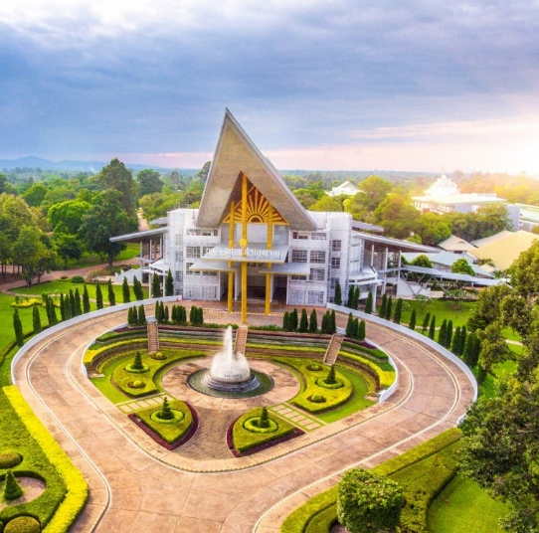


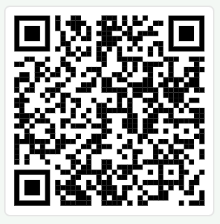
ประชุมคณะกรรมการบริหารความเสี่ยง
มหาวิทยาลัยราชภัฏสกลนคร ครั้งที่ 2/2568
วันพุธที่ 7 พฤษภาคม 2568 เวลา 10.00 – 12.00 น.
ณ ห้องประชุมสรัสจันทร ชั้น 2 อาคาร 10 มหาวิทยาลัยราชภัฏสกลนคร
เอกสารประกอบการประชุม

Slide 2
ระเบียบวาระการประชุม
ระเบียบวาระที่ 1 เรื่องที่ประธานแจ้งให้ทราบ
มาตรฐานการบริหารจัดการความเสี่ยงสำหรับหน่วยงานของรัฐ กรมบัญชีกลาง กระทรวงการคลัง
ระเบียบวาระที่ 2 เรื่องรับรองรายงานการประชุม
รายงานการประชุมคณะกรรมการบริหารความเสี่ยง มหาวิทยาลัยราชภัฏสกลนคร
ครั้งที่ 1/2568 เมื่อวันที่ 20 มกราคม 2568
ระเบียบวาระที่ 3 เรื่องสืบเนื่อง
-ไม่มี-
ระเบียบวาระที่ 4 เรื่องเสนอเพื่อทราบ
รายงานผลการดำเนินงานตามแผนบริหารความเสี่ยง ประจำปีงบประมาณ พ.ศ. 2568 รอบ 6 เดือน
(1 ตุลาคม 2567 – 31 มีนาคม 2568)
ระเบียบวาระที่ 5 เรื่องเสนอเพื่อพิจารณา
พิจารณาทบทวนแผนบริหารความเสี่ยง มหาวิทยาลัยราชภัฏสกลนคร ประจำปีงบประมาณ พ.ศ. 2568
รอบ 6 เดือน ( 1 ตุลาคม 2567 – 31 มีนาคม 2568)
ระเบียบวาระที่ 6 เรื่องอื่น ๆ (ถ้ามี)
P.1

Slide 3
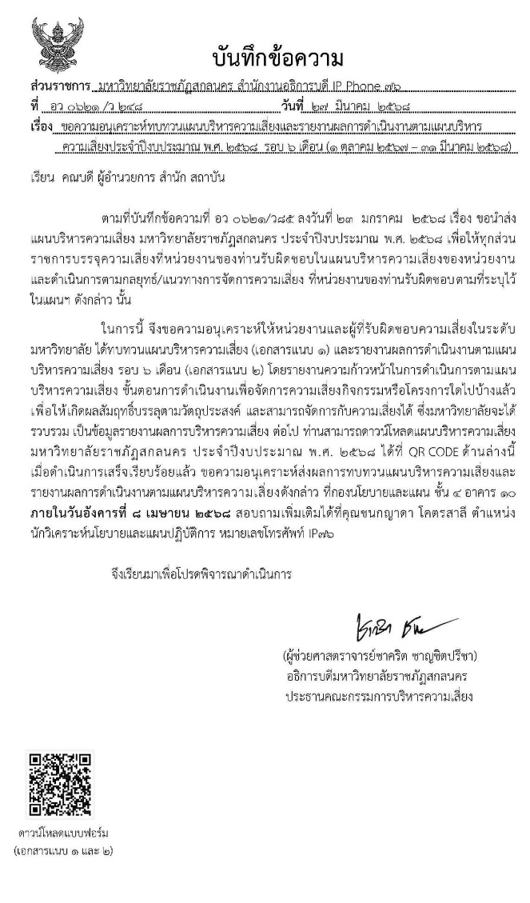

ปฏิทินแผนบริหารความเสี่ยงมหาวิทยาลัยราชภัฏสกลนคร ประจำปีงบประมาณ พ.ศ. 2568
มี.ค. – เม.ย. 2568
18 มิ.ย. 2568
ส.ค. 2568
7 พ.ค. 2568
เสนอแผนบริหารความเสี่ยง
มหาวิทยาลัยราชภัฏสกลนคร ต่อที่ประชุมคณะกรรมการบริหารมหาวิทยาลัย (ก.บ.ม.)
ครั้งที่ 5/2568
ติดตามการดำเนินงานตามแผนบริหารความเสี่ยง มหาวิทยาลัยราชภัฏสกลนคร ประจำปีงบประมาณ พ.ศ.2568 รอบ 12 เดือน
(1 ต.ค. 67 – 30 ก.ย. 68)
ประชุมคณะกรรมการบริหารความเสี่ยงมหาวิทยาลัยราชภัฏสกลนคร
ครั้งที่ 2/2568
… ก.ย. 2568
ขอให้ทุกส่วนราชการทบทวนแผนบริหารความเสี่ยง และรายงานผลการบริหารความเสี่ยงระดับมหาวิทยาลัย
รอบ 12 เดือน
ประชุมคณะกรรมการบริหารความเสี่ยงมหาวิทยาลัยราชภัฏสกลนคร
ครั้งที่ 3/2568
1. รายงานผลการดำเนินงานตามแผนบริหารความเสี่ยง รอบ 6 เดือน
2. พิจารณาทบทวนแผนบริหารความเสี่ยงมหาวิทยาลัยราชภัฏสกลนคร ประจำปีงบประมาณ พ.ศ. 2568
พิจารณาเห็นชอบและให้ข้อเสนอแนะ ในการทบทวนแผนบริหารความเสี่ยงมหาวิทยาลัยราชภัฏสกลนคร ประจำปีงบประมาณ พ.ศ. 2568
ฉบับทบทวน
ติดตามการดำเนินงานตามแผนบริหารความเสี่ยง มหาวิทยาลัยราชภัฏสกลนคร ประจำปีงบประมาณ พ.ศ.2568
รอบ 12 เดือน (1 ต.ค. 67 – 30 ก.ย. 68)
รายงานผลการบริหารความเสี่ยง มหาวิทยาลัยราชภัฏสกลนคร ประจำปีงบประมาณ พ.ศ.2568
รอบ 12 เดือน (1 ต.ค. 67 – 30 ก.ย. 68)
ร่าง
ร่าง
(ฉบับทบทวน)
(ฉบับทบทวน)

Slide 4

ระเบียบวาระที่ 1 เรื่องที่ประธานแจ้งให้ทราบ
มาตรฐานการบริหารจัดการความเสี่ยงสำหรับหน่วยงานของรัฐ กรมบัญชีกลาง กระทรวงการคลัง
ตามที่คณะกรรมการบริหารความเสี่ยงมหาวิทยาลัยราชภัฏสกลนคร ได้ดำเนินการวิเคราะห์ ระบุความเสี่ยงตามกระบวนการบริหารความเสี่ยง ประจำปีงบประมาณ พ.ศ. 2568 จำนวน 4 ประเด็นความเสี่ยง ซึ่งผ่านการเห็นชอบจากที่ประชุมคณะกรรมการบริหารมหาวิทยาลัย (ก.บ.) เมื่อวันที่ 21 มกราคม 2568 และแจ้งเวียนแผนบริหารความเสี่ยงให้กับทุกส่วนราชการทราบแล้ว นั้น
ทั้งนี้ มาตรฐานการบริหารจัดการความเสี่ยงสำหรับหน่วยงานรัฐ กรมบัญชีกลาง กระทรวงการคลัง ข้อ 2.7 ต้องมีการทบทวนแผนบริหารความเสี่ยง และข้อ 2.8รายงานผลการบริหารความเสี่ยง จึงแจ้งขอให้คณะกรรมการทุกท่านเพื่อทราบ
ตามรายละเอียดในระเบียบวาระที่ 1
หน่วยงานของรัฐต้องจัดให้มีการบริหารจัดการความเสี่ยง
ต้องมีการสื่อสารแผนบริหารความเสี่ยงกับผู้เกี่ยวข้องทุกฝ่าย
ข้อ 2.7 หน่วยงานต้องมีการติดตามประเมินผลการบริหารจัดการความเสี่ยง และทบทวนแผนบริหารความเสี่ยงอย่างสม่ำเสมอ
ข้อ 2.8 หน่วยงานต้องมีการรายงานการบริหารจัดการความเสี่ยงของหน่วยงานต่อผู้ที่เกี่ยวข้อง
P.2-10

Slide 5
ระเบียบวาระที่ 2 เรื่องรับรองรายงานการประชุม
รายงานการประชุมคณะกรรมการบริหารความเสี่ยง มหาวิทยาลัยราชภัฏสกลนคร
ครั้งที่ 1/2568 เมื่อวันที่ 20 มกราคม 2568
ตามที่ได้มีการประชุมคณะกรรมการบริหารความเสี่ยง มหาวิทยาลัยราชภัฏสกลนคร ครั้งที่ 1/2568
เมื่อวันที่ 20 มกราคม 2568 เวลา 14.00 - 16.00 น. ณ ห้องประชุมสรัสจันทร ชั้น 2 อาคาร 10
ซึ่งฝ่ายเลขานุการได้จัดทำรายงานการประชุมเรียบร้อยแล้ว มีจำนวนทั้งสิ้น ...15.... หน้า
จึงนำเสนอที่ประชุมพิจารณารับรองรายงานการประชุม (ตามเอกสารประกอบระเบียบวาระที่ 2)
ที่ประชุม
รับรองรายงานการประชุม โดยไม่มีการแก้ไข
 รับรองรายงานการประชุม โดยมีการแก้ไขดังนี้
P.11 - 26

Slide 6
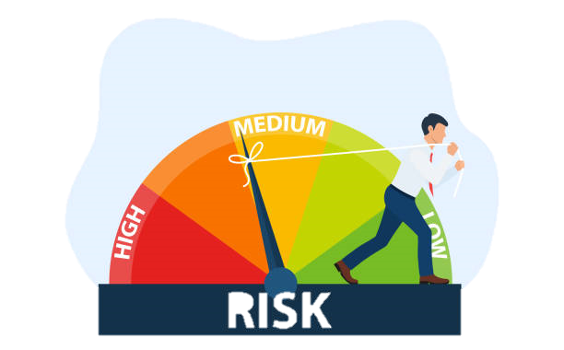
ระเบียบวาระที่ 4 เรื่องเสนอเพื่อทราบ
รายงานผลการดำเนินงานตามแผนบริหารความเสี่ยง ประจำปีงบประมาณ พ.ศ. 2568 รอบ 6 เดือน
(1 ตุลาคม 2567 – 31 มีนาคม 2568)
ตามที่มหาวิทยาลัยราชภัฏสกลนคร ได้จัดทำแผนบริหารความเสี่ยง มีจำนวน 4 ความเสี่ยง โดยมีกลยุทธ์/แนวทางการจัดการความเสี่ยง โครงการ/กิจกรรม
ที่ดำเนินการเพื่อบริหารจัดการความเสี่ยงของมหาวิทยาลัย นั้น
ในการนี้ ฝ่ายเลขานุการฯ จึงมีการติดตามและรวบรวมสรุปผลการบริหารความเสี่ยง ในระดับมหาวิทยาลัย รายละเอียดตามเอกสารประกอบวาระที่ 4
1
Operation Risk
ความเสี่ยงที่ 1 การถูกโจมตีเครื่องแม่ข่าย (Server) ทำให้ไม่สามารถให้บริการได้ (Denial of Service-Dos) 4 × 5 = 20 , สูงมาก
2
Strategic Risk
ความเสี่ยงที่ 2 การพัฒนาปัญญาประดิษฐ์ (AI) ที่เข้ามาทดแทนตำแหน่งงานในตลาดแรงงาน 4 × 4 =16, สูงมาก
3
Strategic Risk
ความเสี่ยงที่ 3 การบริหารจัดการงานวิจัยที่มีศักยภาพไม่เพียงพอในการตอบสนองต่อความต้องการ การพัฒนาเชิงพื้นที่ 3 × 5 = 15 , สูงมาก
4
Finance Risk
ความเสี่ยงที่ 4 เงินงบประมาณโครงการยุทธศาสตร์ราชภัฏ เพื่อการพัฒนาท้องถิ่นมีแนวโน้มลดลง 3 × 5 = 15 , สูงมาก
P.28 - 41

Slide 7
รายงานผลการดำเนินงานตามแผนบริหารความเสี่ยง
มหาวิทยาลัยราชภัฏสกลนครประจำปีงบประมาณ พ.ศ. 2568
รอบ 6 เดือน
(1 ตุลาคม 2567 – 31 มีนาคม 2568)
P.28 - 41

Slide 8

แผนบริหารความเสี่ยง มหาวิทยาลัยราชภัฏสกลนคร ประจำปีงบประมาณ พ.ศ.2568 ผ่านการเห็นชอบจากคณะกรรมการบริหารมหาวิทยาลัยราชภัฏสกลนคร (ก.บ.) ในคราวประชุม ครั้งที่ 1/2568 เมื่อวันที่ 21 มกราคม 2568
ความเสี่ยง | ประเภทความเสี่ยง | พันธกิจที่เกี่ยวข้อง | ยุทธศาสตร์ที่เกี่ยวข้อง | เกณฑ์ประเมินมาตรฐาน |  | ระดับความเสี่ยง
 |  |  |  | โอกาส | ผลกระทบ
1. การถูกโจมตีเครื่องแม่ข่าย (Server) ทำให้ไม่สามารถให้บริการได้ (Denial of Service-Dos) | การดำเนินงาน(O) | การบริหารจัดการ | ยุทธศาสตร์ที่ 4 | 4 | 5 | 20 (สูงมาก)
2. การพัฒนาปัญญาประดิษฐ์ (AI) ที่เข้ามาทดแทนตำแหน่งงานในตลาดแรงงาน | ด้าน กลยุทธ์ (S) | การเรียนการสอน | ยุทธศาสตร์ที่ 2,3 | 4 | 4 | 16 (สูงมาก)
3. การบริหารจัดการงานวิจัยที่มีศักยภาพไม่เพียงพอในการตอบสนองต่อความต้องการ การพัฒนาเชิงพื้นที่ | ด้าน กลยุทธ์ (S) | การวิจัยและนวัตกรรม | ยุทธศาสตร์ที่ 1 | 3 | 5 | 15 (สูงมาก)
4. เงินงบประมาณโครงการยุทธศาสตร์ราชภัฏเพื่อการพัฒนาท้องถิ่นมีแนวโน้มลดลง | การเงิน (F) | การบริการวิชาการ | ยุทธศาสตร์ที่ 1 | 3 | 5 | 15 (สูงมาก)
P.42 - 43
8

Slide 9
การบ่งชี้เหตุการณ์
การระบุเหตุ/ปัจจัยที่อาจก่อให้เกิดความเสี่ยงที่จะไม่บรรลุวัตถุประสงค์ที่กำหนดภายใต้สภาพแวดล้อมภายใน
ความเสี่ยงจากปัจจัยภายนอก (ความเสี่ยงจากเหตุการณ์)
วัตถุประสงค์ระดับองค์กรและระดับกิจกรรม
ระบุปัจจัยเสี่ยง
การปฏิบัติงาน (Operation Risk)
1. การถูกโจมตีเครื่องแม่ข่าย (Server) ทำให้ไม่สามารถให้บริการได้ (Denial of Service-Dos) (20,สูงมาก)
ความเสี่ยงด้านกลยุทธ์ (Strategy Risk)
2. การพัฒนาปัญญาประดิษฐ์ (AI) ที่เข้ามาทดแทนตำแหน่งงานในตลาดแรงงาน (16,สูงมาก)
ความเสี่ยงด้านกลยุทธ์ (Strategy Risk)
3. การบริหารจัดการงานวิจัยที่มีศักยภาพไม่เพียงพอในการตอบสนองต่อความต้องการ การพัฒนาเชิงพื้นที่ (15,สูงมาก)
ความเสี่ยงด้านการเงิน (Finace Risk)
4. เงินงบประมาณโครงการยุทธศาสตร์ราชภัฏเพื่อการพัฒนาท้องถิ่นมีแนวโน้มลดลง (15,สูงมาก)
ระบุปัจจัยเสี่ยงที่สอดคล้องกับวัตถุประสงค์การบริหารความเสี่ยง
P.42 - 43
ที่มา : กรมบัญชีกลาง กระทรวงการคลัง

Slide 10
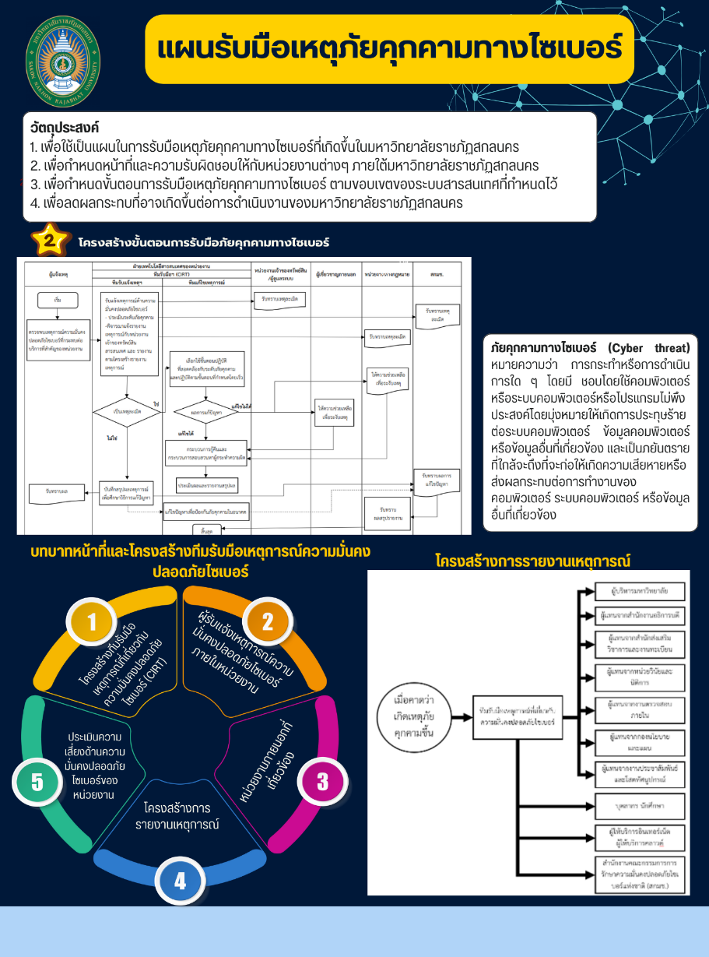
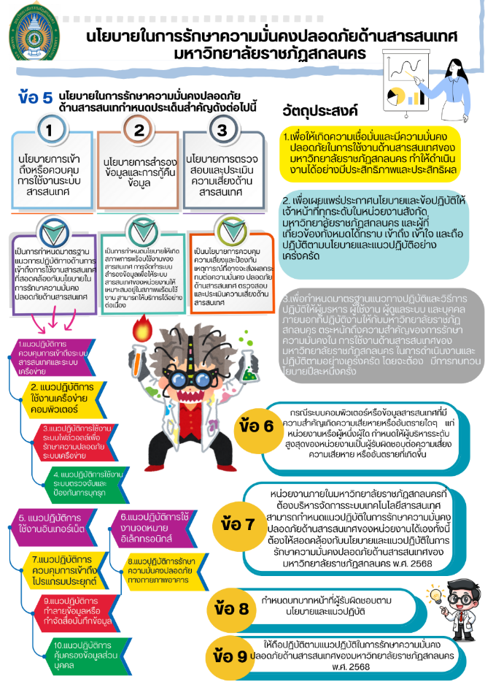
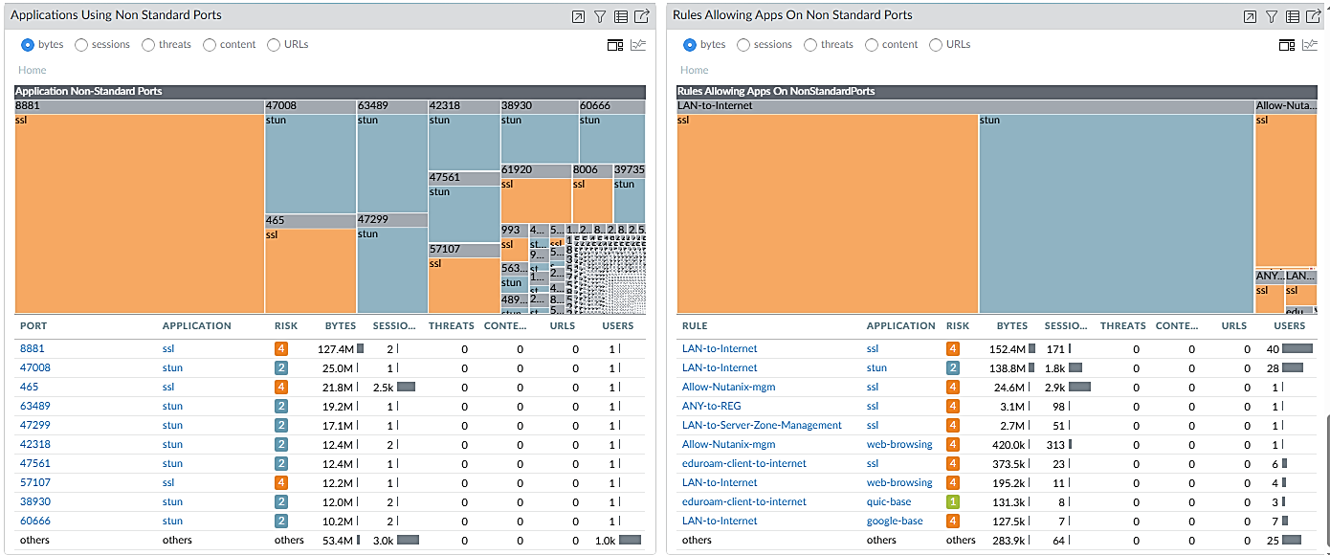
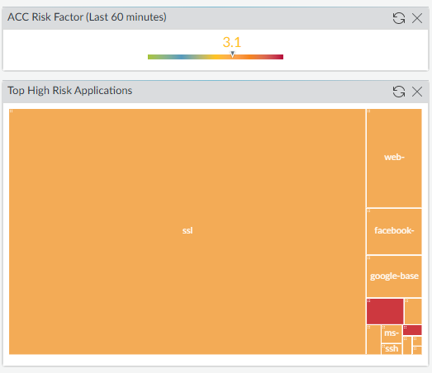
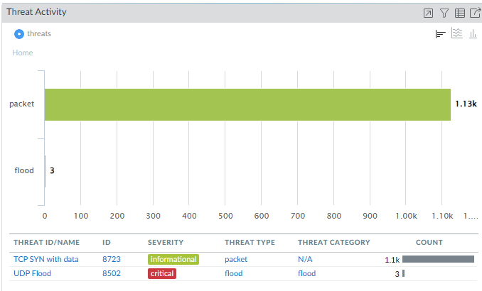
ประเด็นความเสี่ยงที่ 1 การถูกโจมตีเครื่องแม่ข่าย (Server) ทำให้ไม่สามารถให้บริการได้ (Denial of Service-Dos)
ระดับความเสี่ยงสูงมาก
20 (สูงมาก)
(โอกาส 4 × ผลกระทบ 5)
กลยุทธ์/แนวทางจัดการความเสี่ยง
1. จัดทำแผนรับมือเหตุภัยคุกคามทางไซเบอร์ โดยทำการ Monitor จราจรของระบบเครือข่ายอย่างสม่ำเสมอเพื่อให้สามารถ Blocked การโจมตีได้ทัน
โครงการจัดหาอุปกรณ์รักษาความปลอดภัย Firewall (Next Generation Firewall) งบประมาณ 2,000,000 บาท 1) การดำเนินการอยู่ระหว่างการเสนอขอจัดซื้ออุปกรณ์รักษาความปลอดภัย Firewall (Next Generation Firewall) ชุดใหม่ จำนวน 1 ชุด งบประมาณ 2,000,000 บาท เพื่อทดแทนของเดิมและเพิ่มประสิทธิภาพการทำงาน และป้องกันภัยคุกคามและการถูกโจมตี 2) สำนักวิทยบริการและเทคโนโลยี จัดทำแผนรับมือเหตุภัยคุกคามทางไซเบอร์ พ.ศ. 2568 ใช้สำหรับการรับมือเหตุภัยคุกคามทางไซเบอร์ที่เกิดขึ้นต่อระบบสารสนเทศ และข้อมูลดิจิทัลของมหาวิทยาลัย กำหนดหน้าที่ความรับผิดชอบให้หน่วยงานภายในมหาวิทยาลัยสำหรับทีมรับมือ เหตุการณ์ภัยคุกคามทางไซเบอร์ กำหนดการรายงานเหตุฯ การรับมือเหตุภัยฯ และการลดผลกระทบที่อาจเกิดขึ้นต่อการดำเนินงานของมหาวิทยาลัย และเผยแพร่บนเว็บไซต์ https://arit.snru.ac.th/topics/18590
ระยะเวลา :
1 ต.ค. 67 – 30 ก.ย. 68
ผู้กำกับดูแล :
ผู้อำนวยการสำนักวิทยบริการและเทคโนโลยี
ผู้รับผิดชอบ:
1. หัวหน้างานพัฒนาเทคโนโลยีเครือข่ายและโครงสร้างพื้นฐาน
2. หัวหน้างานพัฒนาระบบสารสนเทศ
2. ติดตาม Update ฐานข้อมูล Black list ของ Domain ที่เข้าข่ายเป็น Spammer อย่างสม่ำเสมอ
งานพัฒนาเทคโนโลยีเครือข่ายและโครงสร้างพื้นฐาน ได้สรุปผลการจากการ Monitor การจราจรของระบบเครือข่ายของมหาวิทยาลัย มีการโจมตีจากภายนอกมาเป็นระยะโดยเฉลี่ย 300 ครั้ง/15 นาที ซึ่งได้มีการ Blocked การโจมตีโดยอุปกรณ์รักษาความปลอดภัย Firewall (Next Generation Firewall) ทำการ Drop แพ็คเก็จที่น่าสงสัย และที่ปรากฏบน Signature ของฐานข้อมูลของอุปกรณ์รักษาความปลอดภัย Firewall จำนวน 300 ครั้ง/ 15 นาที ผลคือสามารถป้องกันได้ 99.99%
P.32 - 34

Slide 11
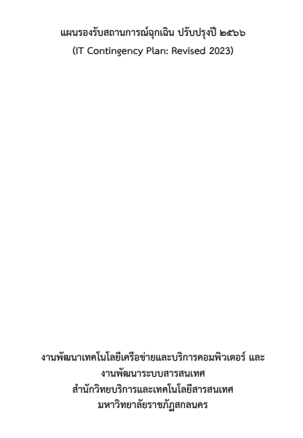
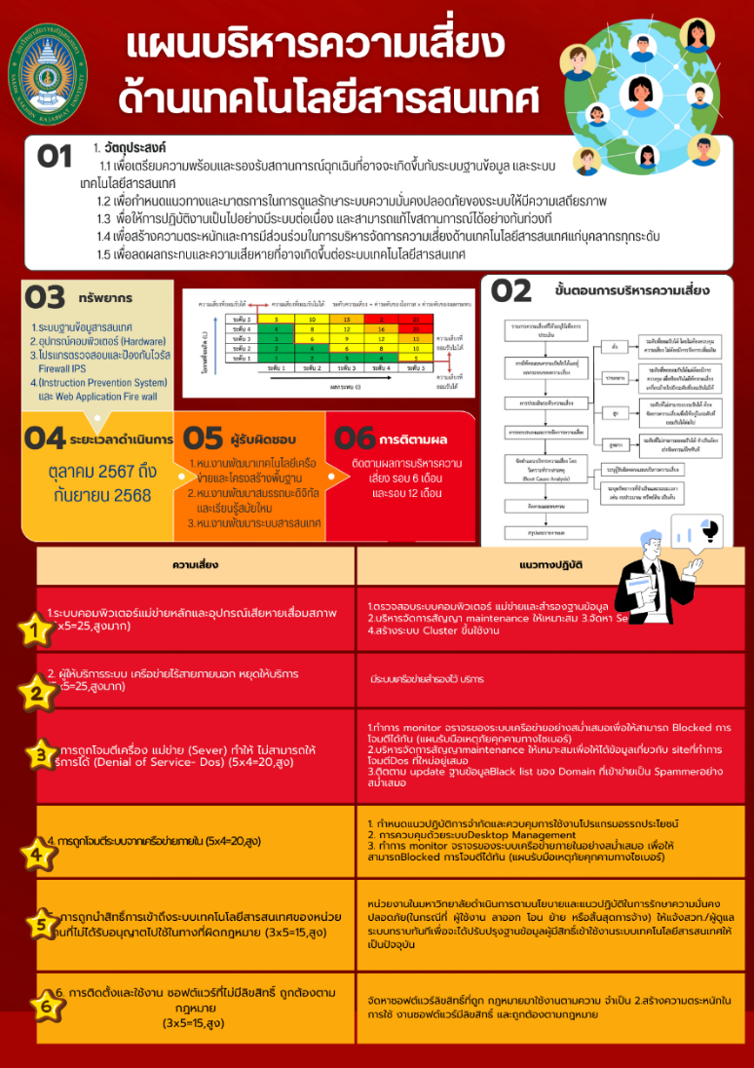
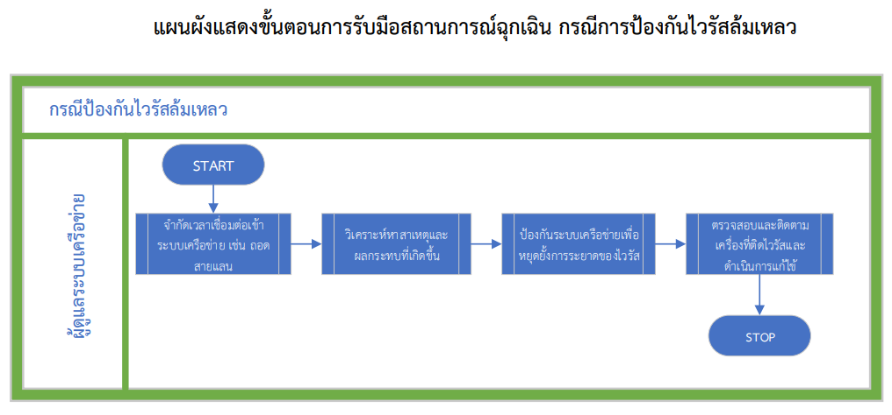
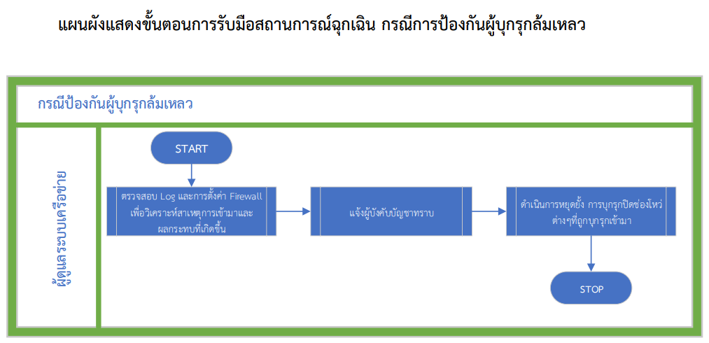
ประเด็นความเสี่ยงที่ 1 การถูกโจมตีเครื่องแม่ข่าย (Server) ทำให้ไม่สามารถให้บริการได้ (Denial of Service-Dos)
กลยุทธ์/แนวทางจัดการความเสี่ยง
3. สำรองข้อมูลระบบและสำรองฐานข้อมูลอย่างสม่ำเสมอ
3.1 สำนักวิทยบริการและเทคโนโลยี มีการดำเนินการอยู่ระหว่างการเสนอขอจัดซื้อครุภัณฑ์เพื่อสนับสนุนการบริหารความเสี่ยงข้อมูล (อุปกรณ์สำหรับจัดเก็บข้อมูลแบบ NAS พร้อมหน่วยจัดเก็บข้อมูล) ชุดใหม่ จำนวน 1 ชุด งบประมาณ 100,000 บาท และวางแผนและดำเนินมาตรการป้องกันข้อมูลสูญหายอย่างมีประสิทธิภาพ รวมถึงการฟื้นฟูข้อมูลในกรณีที่เกิดความสูญเสียขึ้นแล้ว 3.2 ปฏิบัติตามแผนรองรับสถานการณ์ฉุกเฉิน ปรับปรุงปี 2566 (https://arit.snru.ac.th/contingencyplan) 3.3 ทำการสำรองฐานข้อมูลที่สำคัญทุก จันทร์-พุธ-ศุกร์ และสำรอง ข้อมูลแบบ Full ทุกวันที่ 1 ของเดือน 3.4 ทำการสำรองข้อมูลระบบปฏิบัติการ (OS) ที่ให้บริการ ระบบสารสนเทศสำคัญ เป็นประจำทุก 6 เดือน
3. สำรองข้อมูลระบบและสำรองฐานข้อมูลอย่างสม่ำเสมอ (แผนรองรับสถานการณ์ฉุกเฉิน ปรับปรุงปี 2566)
3.5 สำนักวิทยบริการและเทคโนโลยี จัดทำโครงการบริหารความมั่นคงของข้อมูลและการจัดการความเสี่ยง งบประมาณ 100,000 บาท โดยมีการจัดทำแผนบริหารความเสี่ยงด้านเทคโนโลยีสารสนเทศ ซึ่งมีวัตถุประสงค์ 1) เพื่อเตรียมความพร้อมและรองรับสถานการณ์ฉุกเฉิน ที่อาจจะเกิดขึ้นกับระบบฐานข้อมูล และระบบเทคโนโลยีสารสนเทศ 2) เพื่อกำหนดแนวทางและมาตรการในการดูแล รักษาระบบความมั่นคงปลอดภัยของระบบให้ มีความเสถียรภาพ 3) เพื่อให้การปฏิบัติงานเป็นไปอย่างมีระบบต่อเนื่อง และสามารถแก้ไขสถานการณ์ได้อย่างทันท่วงที 4) เพื่อสร้างความตระหนักและการมีส่วนร่วมในการ บริหารจัดการความเสี่ยงด้านเทคโนโลยีสารสนเทศ แก่บุคลากรทุกระดับ 5) เพื่อลดผลกระทบและความเสียหายที่อาจเกิดขึ้น ต่อระบบเทคโนโลยีสารสนเทศ
ระดับความเสี่ยงสูงมาก
20 (สูงมาก)
(โอกาส 4 × ผลกระทบ 5)
ระยะเวลา :
1 ต.ค. 67 – 30 ก.ย. 68
ผู้กำกับดูแล :
ผู้อำนวยการสำนักวิทยบริการและเทคโนโลยี
ผู้รับผิดชอบ:
1. หัวหน้างานพัฒนาเทคโนโลยีเครือข่ายและโครงสร้างพื้นฐาน
2. หัวหน้างานพัฒนาระบบสารสนเทศ
P.32 - 34

Slide 12
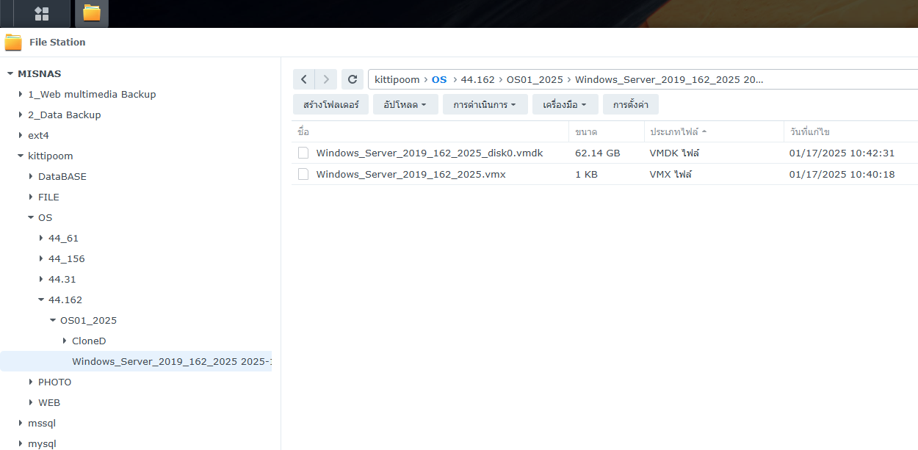
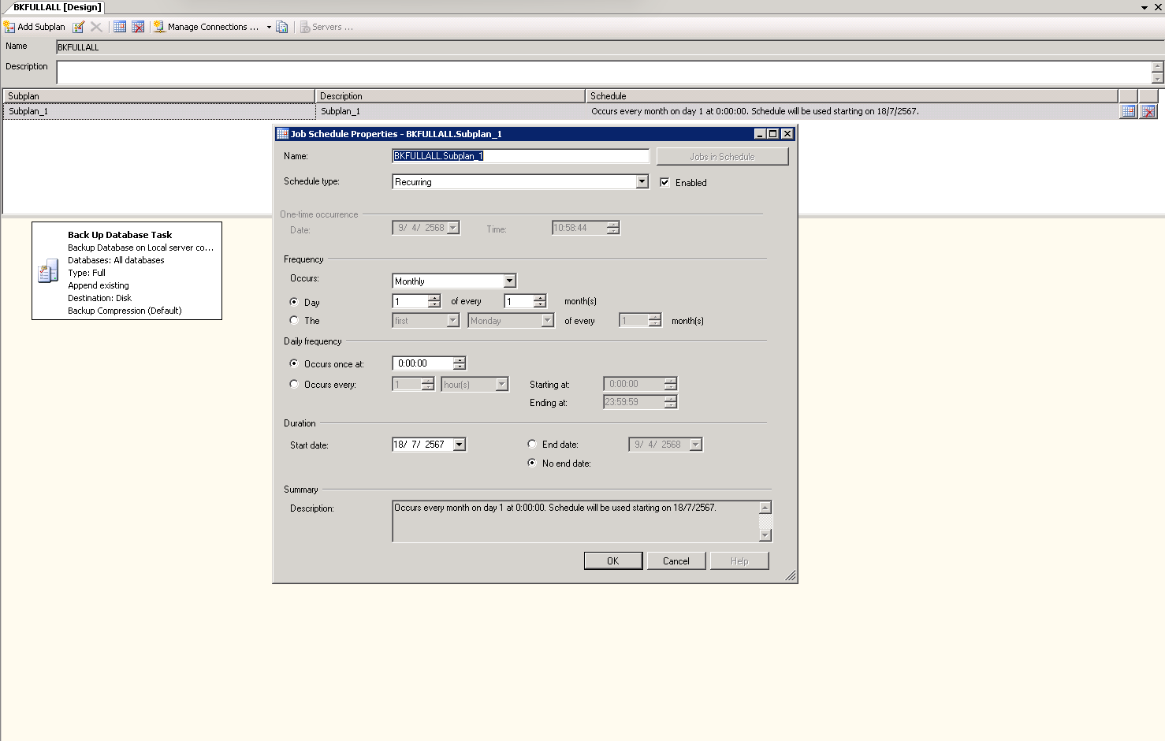
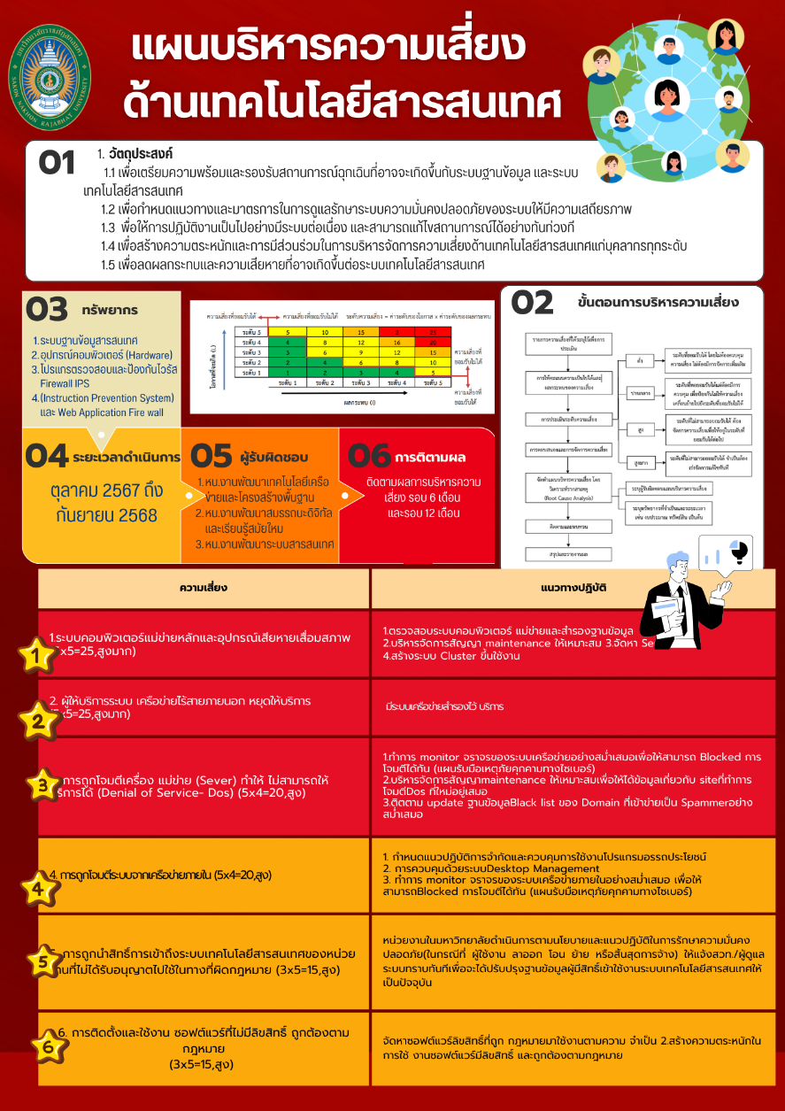
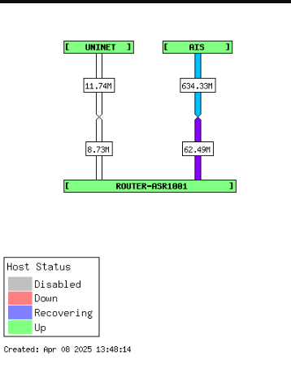
ประเด็นความเสี่ยงที่ 1 การถูกโจมตีเครื่องแม่ข่าย (Server) ทำให้ไม่สามารถให้บริการได้ (Denial of Service-Dos)
กลยุทธ์/แนวทางจัดการความเสี่ยง
4. บริหารจัดการสัญญา Maintenance ให้เหมาะสมเพื่อให้ได้ข้อมูลเกี่ยวกับ Site ที่ทำการโจมตี Dos
โครงการเช่าวงจรอินเทอร์เน็ตเพื่อทำระบบวงจรสื่อสารสำรอง (Backup Link) งบประมาณ 240,000 บาท โดยมีการดำเนินการดังนี้ 1. ดำเนินการจัดหาวงจรอินเทอร์เน็ต จำนวน 1 วงจร ความเร็ว 2000/2000 Mbps เพื่อทำช่องทางสำรองสำหรับการเชื่อมต่อภายนอก เพื่อลดความเสี่ยงระบบอินเทอร์เน็ตขัดข้อง รองรับการให้บริการะบบอินเทอร์เน็ตตลอด 24 ชั่วโมง 2. ผลคือ ลดการ Down Time ของระบบอินเทอร์เน็ตได้ 99 % ลดความเสี่ยง link อินเทอร์เน็ตขัดข้อง และสามารถใช้งานระบบดังต่อไปนี้ได้เป็นปกติ 1) ระบบจัดซื้อจัดจ้างภาครัฐด้วยอิเล็กทรอนิกส์ (e-GP) 2) ระบบบริหารการเงินการคลังภาครัฐแบบอิเล็กทรอนิกส์ (GFMIS)
ระดับความเสี่ยงสูงมาก
20 (สูงมาก)
(โอกาส 4 × ผลกระทบ 5)
ระยะเวลา :
1 ต.ค. 67 – 30 ก.ย. 68
ผู้กำกับดูแล :
ผู้อำนวยการสำนักวิทยบริการและเทคโนโลยี
ผู้รับผิดชอบ:
1. หัวหน้างานพัฒนาเทคโนโลยีเครือข่ายและโครงสร้างพื้นฐาน
2. หัวหน้างานพัฒนาระบบสารสนเทศ
สำนักวิทยบริการและเทคโนโลยี ปรับกลยุทธ์แนวทางการจัดการความเสี่ยงในวาระที่ 5
P.32 - 34

Slide 13

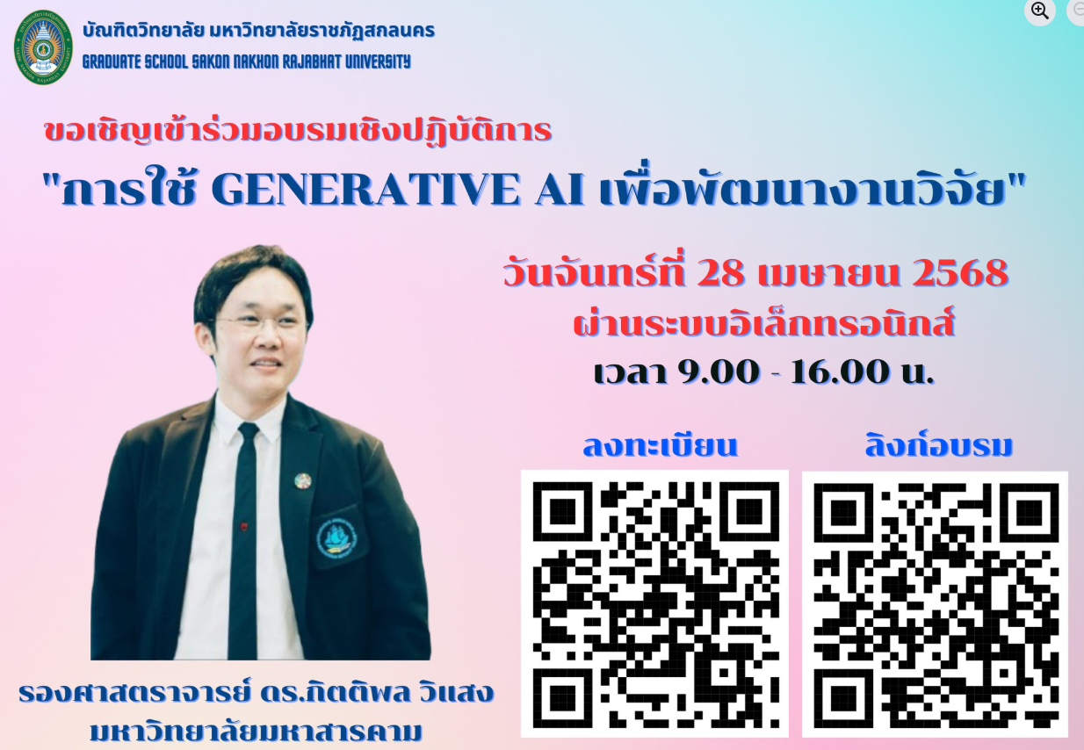
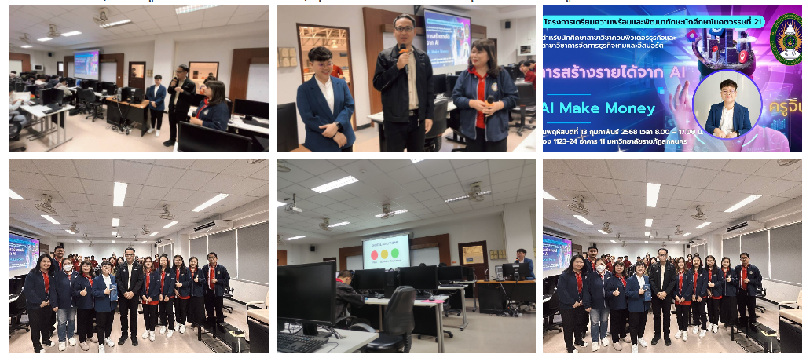
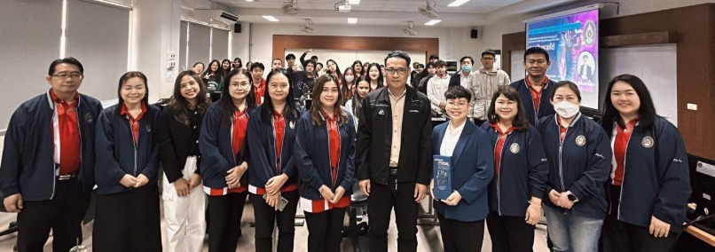
ประเด็นความเสี่ยงที่ 2 การพัฒนาปัญญาประดิษฐ์ที่เข้ามาทดแทนตำแหน่งงานในตลาดแรงงาน
กลยุทธ์/แนวทางจัดการความเสี่ยง
พัฒนาทักษะอาจารย์ผู้สอน ความรู้เฉพาะด้าน AI เช่น จัดอบรมระยะสั้นหรือเวิร์กชอปที่ครอบคลุมหัวข้อสำคัญ เช่น Machine Learning, Natural Language Processing (NLP), และ AI Ethics 1. พัฒนาทักษะอาจารย์ และนักศึกษา ให้พร้อมสำหรับงานที่ AI ทำแทนไม่ได้ เช่น ทักษะความเป็นผู้ประกอบการสร้างธุรกิจ/นวัตกรรมใหม่ หรือบูรณาการหลายศาสตร์เพื่อแก้ปัญหาที่ยุ่งยาก
คณะวิทยาการจัดการ สาขาวิชาคอมพิวเตอร์ธุรกิจ และสาขาวิชาการจัดการธุรกิจเกมและอีสปอร์ต จัดโครงการพัฒนาทักษะในศตวรรษที่ 21 สำหรับนักศึกษา ในหัวข้อ “AI Make Money”
โดยครูจิน วิทยากรที่มีชื่อเสียง และสามารถสร้างรายได้จริงผ่านโซเชียลมีเดีย
เพื่อให้นักศึกษาได้เรียนรู้พัฒนาการของ AI และสามารถนำ AI บางตัวที่สำคัญ อาทิ ChatGPT ฯลฯ สร้างดิจิทัลโปรดัก ดิจิทัลอาร์ต หรือดิจิทัลคอนเทนต์ ผ่านการเจเนอเรตที่เหมาะสมนำออกไปสู่กลุ่มตลาดเฉพาะ เพื่อทำให้เกิดรายได้อย่างแท้จริง
รวมถึงการวิเคราะห์กลุ่มลูกค้าในตลาด ที่ต้องยึดโยงกับการแก้ไขปัญหาเฉพาะ (Pinpoint) นำไปสู่การแสวงหากลุ่มตลาดเฉพาะ (Nich market) ที่ต้องการดิจิทัลโปรดักดูจากผู้สร้าง การสร้างรายได้ผ่านโซเชียลมีเดีย สามารถทำได้ทุกคน ลงทุนไม่สูงเหมือนธุรกิจทั่วไป สิ่งสำคัญที่สุดคือการลงมือปฏิบัติ ล้มไว ลุกไว และเรียนรู้อย่างรวดเร็ว
ต้องขอบคุณวิทยากรที่เสียสละเวลามาแบ่งปันประสบการณ์ตรง ขอบคุณคณาจารย์สาขาวิชาคอมพิวเตอร์ธุรกิจทุกท่าน ที่พยายามสร้างสรรค์
สิ่งดี ๆ ให้กับลูกศิษย์ของเรา ขอให้เด็ก ๆ ทุกคนใช้เวลาในวันนี้อย่างคุ้มค่า เพื่อนำไปสู่การสร้างรายได้ ครับ
บัณฑิตวิทยาลัยจัดโครงการอบรมเชิงปฏิบัติการ เรื่อง “การใช้ Generative AI เพื่อพัฒนางานวิจัย” ในวันจันทร์ที่ 28 เมษายน 2568 ผ่านระบบอิเล็กทรอนิกส์
กลุ่มเป้าหมาย ได้แก่ นักศึกษา นักวิจัย และบุคคลทั่วไปที่สนใจ เข้าร่วมอบรมเชิงปฏิบัติการ
โครงการพัฒนาอาจารย์มหาวิทยาลัยราชภัฏสกลนคร
(สำนักส่งเสริมวิชาการ)
งบประมาณ 80,000 บาท
ระยะเวลา :
1 ต.ค. 67 – 30 ก.ย. 68
ผู้กำกับดูแล :
1. รองอธิการบดี
ด้านวิชาการ
2. รองด้านกิจการนักศึกษา
ผู้รับผิดชอบ:
1. คณบดีทุกคณะ
2. ผู้อำนวยการสำนักส่งเสริมวิชาการและงานทะเบียน
3. ผู้อำนวยการกองพัฒนานักศึกษา
ปรับกลยุทธ์
P.35 - 38
ระดับความเสี่ยงสูงมาก
16 (สูงมาก)
(โอกาส 4 × ผลกระทบ 4)

Slide 14
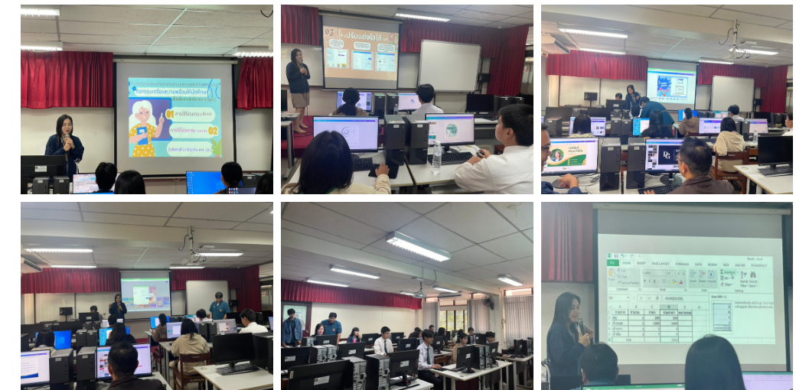

ประเด็นความเสี่ยงที่ 2 การพัฒนาปัญญาประดิษฐ์ที่เข้ามาทดแทนตำแหน่งงานในตลาดแรงงาน
กลยุทธ์/แนวทางจัดการความเสี่ยง
พัฒนาทักษะอาจารย์ผู้สอน ความรู้เฉพาะด้าน AI เช่น จัดอบรมระยะสั้นหรือเวิร์กชอปที่ครอบคลุมหัวข้อสำคัญ เช่น Machine Learning, Natural Language Processing (NLP), และ AI Ethics 1. พัฒนาทักษะอาจารย์ และนักศึกษา ให้พร้อมสำหรับงานที่ AI ทำแทนไม่ได้ เช่น ทักษะความเป็นผู้ประกอบการสร้างธุรกิจ/นวัตกรรมใหม่ หรือบูรณาการหลายศาสตร์เพื่อแก้ปัญหาที่ยุ่งยาก
คณะเทคโนโลยีการเกษตรจัดกิจกรรมเตรียมความพร้อมในการใช้โปรแกรม Microsoft Excel และ Canva เพื่อเพิ่มประสิทธิภาพการเรียนรู้ด้านการคำนวณและการนำเสนองาน ประจำปีการศึกษา 2567หลักสูตรวิทยาศาสตร์การเพาะเลี้ยงสัตว์น้ำ สาขาวิชาการประมง คณะเทคโนโลยีการเกษตร มหาวิทยาลัยราชภัฏสกลนคร ให้นักศึกษาในหลักสูตร ยวิทยากร คือ อาจารย์นาฏลดา เรืองชาญ อาจารย์ประจำสาขาวิชาคอมพิวเตอร์ธุรกิจ คณะวิทยาการจัดการ มหาวิทยาลัยราชภัฏสกลนคร ให้คำแนะนำการใช้งานที่เหมาะกับการเรียนรู้ทางสาขาวิชาการประมง จัดขึ้นวันที่ 17 ธันวาคม 2567 ณ ห้องภูพาน ชั้น 4 อาคารบรรณราชนครินทร์ มหาวิทยาลัยราชภัฏสกลนคร โดยมีนักศึกษาสาขาวิชาการประมง ชั้นปี 1-4 เข้าร่วมกิจกรรมในครั้งนี้ คณะวิทยาศาสตร์และเทคโนโลยี จะดำเนินการจัดกิจกรรมอบรมระยะสั้นการออกแบบสื่อดิจิทัลเพื่อการโฆษณาสินค้า ในวันที่ 29 – 30 พฤษภาคม 2568 ณ ห้องปฏิบัติการคอมพิวเตอร์ 1122 อาคารศูนย์ภาษาและคอมพิวเตอร์
2. การพัฒนาการจัดการศึกษาเพื่อสร้างทักษะทางสังคมและทักษะเชิงสมรรถนะโดยใช้ชุมชนเป็นฐาน เพื่อให้นักศึกษาและบุคลากรนำทักษะจากกระบวนการวิศวกรสังคมไปใช้ในการทำงานร่วมกับชุมชน
ในปีงบประมาณ 2568 คณะมนุษยศาสตร์และสังคมศาสตร์ มีการดำเนินโครงการ/กิจกรรมโครงการพัฒนาศักยภาพนักศึกษาและทักษะการเรียนรู้ในศตวรรษที่ 21 ที่มุ่งเน้นการพัฒนานักศึกษาและเสริมสร้างทักษะการเรียนรู้ (ทักษะการแก้ไขปัญหา ทักษะการสื่อสาร ทักษะการมีส่วนร่วม ทักษะการเทคโนโลยี เป็นต้น) โดยมีการดำเนินการครอบคลุมหลักสูตร 9 หลักสูตร และอยู่ในระหว่างการดำเนินการ 1 หลักสูตร โดยมีกิจกรรมการพัฒนานักศึกษา เช่น พัฒนาศักยภาพผู้เรียนเน้นชุมชนเป็นฐาน (CBL) , พัฒนาศักยภาพการทำงาน ชั้นปีที่ 4 , ศักยภาพการใช้ภาษาจีนเพื่อยกระดับการเรียนรู้นอกห้องเรียน (เปิดโลกกิจกรรมวันตรุษจีน) , ส่งเสริมพัฒนานักศึกษาและทักษะการเรียนรู้ในศตวรรษที่ 21 เป็นต้น
โครงการพัฒนาอาจารย์มหาวิทยาลัยราชภัฏสกลนคร
(สำนักส่งเสริมวิชาการ)
งบประมาณ 80,000 บาท
ระยะเวลา :
1 ต.ค. 67 – 30 ก.ย. 68
ผู้กำกับดูแล :
1. รองอธิการบดี
ด้านวิชาการ
2. รองด้านกิจการนักศึกษา
ผู้รับผิดชอบ:
1. คณบดีทุกคณะ
2. ผู้อำนวยการสำนักส่งเสริมวิชาการและงานทะเบียน
3. ผู้อำนวยการกองพัฒนานักศึกษา
ปรับกลยุทธ์
ระดับความเสี่ยงสูงมาก
16 (สูงมาก)
(โอกาส 4 × ผลกระทบ 4)
P.35 - 38

Slide 15
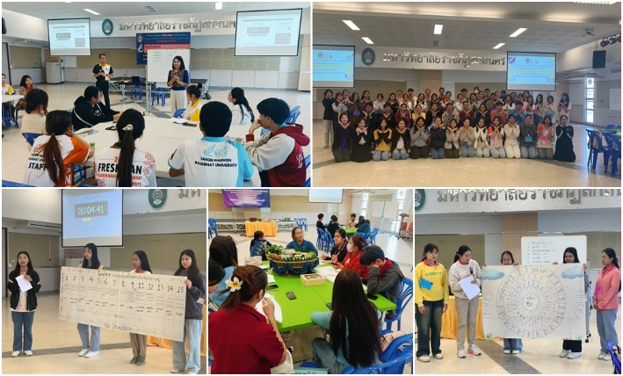
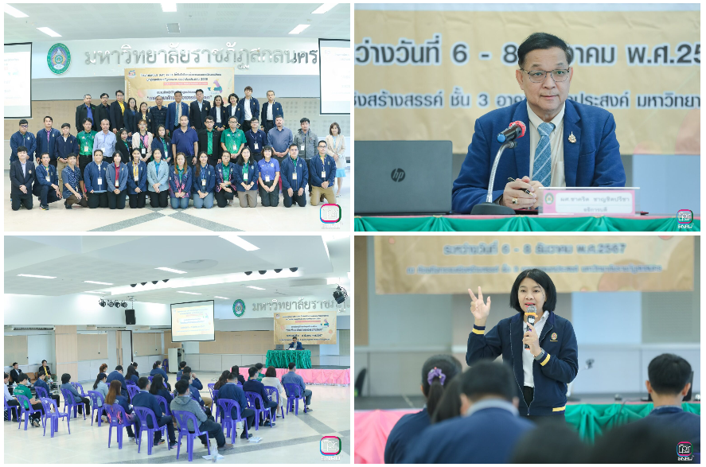

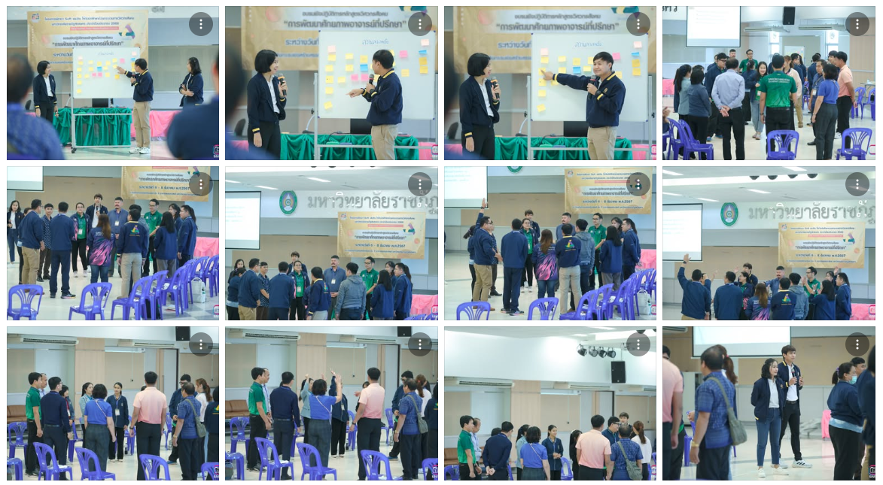
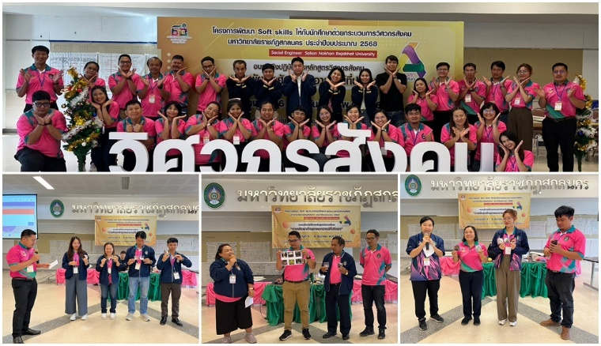
ประเด็นความเสี่ยงที่ 2 การพัฒนาปัญญาประดิษฐ์ที่เข้ามาทดแทนตำแหน่งงานในตลาดแรงงาน
กลยุทธ์/แนวทางจัดการความเสี่ยง
2. การพัฒนาการจัดการศึกษาเพื่อสร้างทักษะทางสังคมและทักษะเชิงสมรรถนะโดยใช้ชุมชนเป็นฐาน เพื่อให้นักศึกษาและบุคลากรนำทักษะจากกระบวนการวิศวกรสังคมไปใช้ในการทำงานร่วมกับชุมชน
กองพัฒนานักศึกษา มหาวิทยาลัยราชภัฏสกลนคร จัดอบรมเชิงปฏิบัติการหลักสูตรวิศวกรสังคม “การพัฒนาศักยภาพอาจารย์ที่ปรึกษา” ระหว่างวันที่ 6 – 8 ธันวาคม 2567 ณ ห้องกิจกรรมเชิงสร้างสรรค์ ชั้น 3 อาคาร 20 มหาวิทยาลัยราชภัฏสกลนคร โดยมี ผศ. ชาคริต ชาญชิตปรีชา อธิการบดี กล่าวเปิดการอบรม และอาจารย์ ดร.วินิธา พานิชย์ ผู้ช่วยอธิการบดี กล่าวรายงาน มีวัตถุประสงค์เพื่อให้คณาจารย์และบุคลากรที่เข้าร่วมการอบรมมีความรู้ ความเข้าใจในเครื่องมือวิศวกรสังคมทั้ง 5 เครื่องมือ ตลอดจนมีทักษะในการรับฟัง และให้คำปรึกษาแก่นักศึกษาที่ผ่านกระบวนการอบรมได้ โดยมีผู้เข้าร่วมได้แก่ อาจารย์ และบุคลากร จากคณะ สำนัก สถาบัน จำนวนทั้งสิ้น 50 คน
2. การพัฒนาการจัดการศึกษาเพื่อสร้างทักษะทางสังคมและทักษะเชิงสมรรถนะโดยใช้ชุมชนเป็นฐาน เพื่อให้นักศึกษาและบุคลากรนำทักษะจากกระบวนการวิศวกรสังคมไปใช้ในการทำงานร่วมกับชุมชน
โดยมีนักศึกษาทุกคณะเข้าร่วมการอบรมดังกล่าวอาทิ เช่นคณะเทคโนโลยีอุตสาหกรรม ได้เข้าร่วมโครงการพัฒนา soft skills ให้กับนักศึกษาด้วยกระบวนการวิศวกรสังคม มหาวิทยาลัยราชภัฏสกลนคร ประจำปีงบประมาณ 2568 กิจกรรมอบรมเชิงปฏิบัติการหลักสูตร “วิศวกรสังคม” มหาวิทยาลัยราชภัฏสกลนคร รุ่น 1 ในระหว่างวันที่ 10-12 มกราคม พ.ศ. 2568 ณ ห้องกิจกรรมเชิงสร้างสรรค์ ชั้น 3 อาคารอเนกประสงค์ (อาคาร 20) มหาวิทยาลัยราชภัฏสกลนคร จำนวน 23 คน ได้ร่วมกิจกรรมเสร็จแล้ว นอกจากนี้คณะยังได้พัฒนาศักยภาพของบุคลากรในด้านอื่น ๆ ในการพัฒนาการจัดการศึกษาเพื่อสร้างทักษะทางสังคมและทักษะเชิงสมรรถเพื่อให้นักศึกษาในด้านกิจกรรมต่อไปนี้
ระดับความเสี่ยงสูงมาก
16 (สูงมาก)
(โอกาส 4 × ผลกระทบ 4)
โครงการพัฒนาอาจารย์มหาวิทยาลัยราชภัฏสกลนคร
(สำนักส่งเสริมวิชาการ)
งบประมาณ 80,000 บาท
ระยะเวลา :
1 ต.ค. 67 – 30 ก.ย. 68
ผู้กำกับดูแล :
1. รองอธิการบดี
ด้านวิชาการ
2. รองด้านกิจการนักศึกษา
ผู้รับผิดชอบ:
1. คณบดีทุกคณะ
2. ผู้อำนวยการสำนักส่งเสริมวิชาการและงานทะเบียน
3. ผู้อำนวยการกองพัฒนานักศึกษา
P.35 - 38

Slide 16
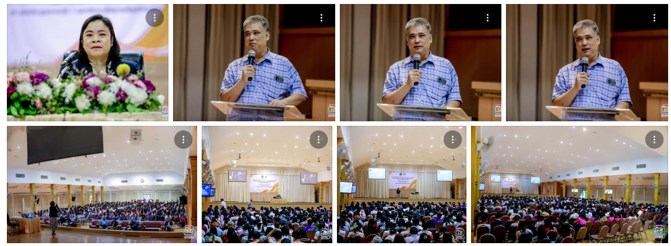
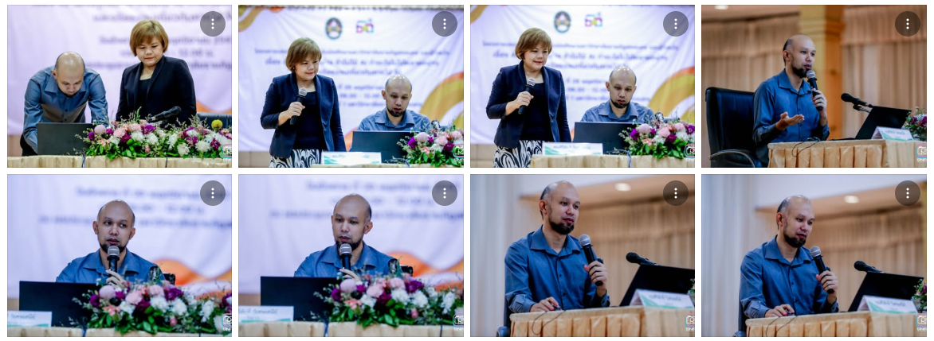
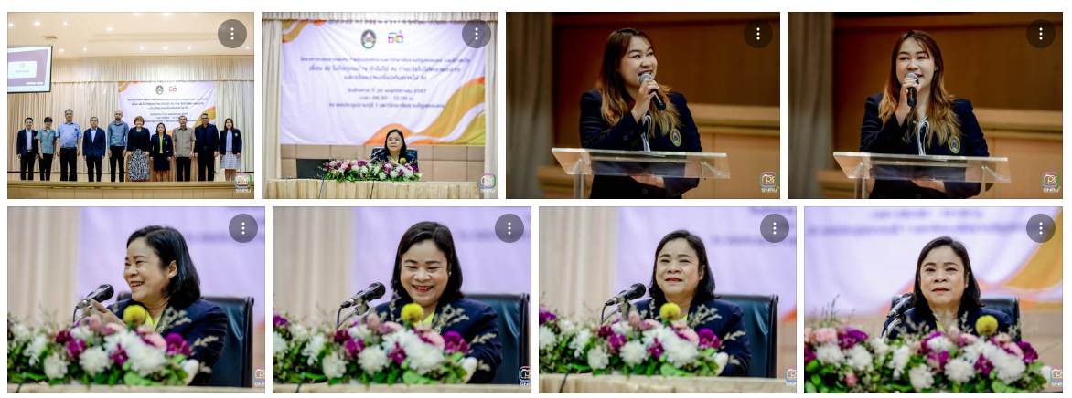
ประเด็นความเสี่ยงที่ 2 การพัฒนาปัญญาประดิษฐ์ที่เข้ามาทดแทนตำแหน่งงานในตลาดแรงงาน
กลยุทธ์/แนวทางจัดการความเสี่ยง
3. การสร้างความตระหนักรู้และจริยธรรมเกี่ยวกับ AI - ปลูกฝังให้อาจารย์และผู้เรียนเข้าใช้ข้อจำกัดและผลกระทบของการใช้ AI เสริมสร้างความรับผิดชอบในการใช้ AI
โครงการบรรยายพิเศษ "AI ไม่ใช่ทุกอย่าง ถ้าไม่ใช้ AI ทำอะไรไม่ได้หลายอย่าง และจริยธรรมเกี่ยวกับการใช้ AI “ (สำนักส่งเสริมวิชาการฯ) มีผู้เข้าร่วมโครงการ ได้แก่ อาจารย์ นักศึกษา คณาจารย์ และผู้สนใจเข้าร่วมรับฟังการบรรยาย จำนวน 1,050 คน โครงการจัดขึ้นในวันที่ 26 พฤศจิกายน 2567 ณ หอประชุมจามจุรี 1 มหาวิทยาลัยราชภัฏสกลนคร โดยได้รับเกียรติจากวิทยากร 2 ท่าน คือ ผู้ช่วยศาสตราจารย์ ดร.รัชฎา คงคะจันทร์ ผู้ช่วยอธิการบดีฝ่ายวิชาการ มหาวิทยาลัยธรรมศาสตร์ และคุณศิริศักดิ์ วิเศษเสนีย์ อาจารย์พิเศษ มหาวิทยาลัยธรรมศาสตร์เป็นวิทยากรบรรยายพิเศษ โดยมีวัตถุประสงค์เพื่อให้ผู้เข้าร่วมโครงการ เข้าใจความสามารถ และข้อจำกัดของการใช้เครื่องมือทางปัญญาประดิษฐ์ รวมถึงการใช้เครื่องมือทางปัญญาประดิษฐ์ได้อย่างถูกต้องเหมาะสมตามหลักจริยธรรม ซึ่งเป็นการเตรียมความพร้อมในการรับมือ และค้นหาโอกาสใหม่ในการเรียนและการทํางานร่วมกับเครื่องมือทางปัญญาประดิษฐ์ในอนาคตได้
โครงการพัฒนาอาจารย์มหาวิทยาลัยราชภัฏสกลนคร
(สำนักส่งเสริมวิชาการ)
งบประมาณ 80,000 บาท
ระยะเวลา :
1 ต.ค. 67 – 30 ก.ย. 68
ผู้กำกับดูแล :
1. รองอธิการบดี
ด้านวิชาการ
2. รองด้านกิจการนักศึกษา
ผู้รับผิดชอบ:
1. คณบดีทุกคณะ
2. ผู้อำนวยการสำนักส่งเสริมวิชาการและงานทะเบียน
3. ผู้อำนวยการกองพัฒนานักศึกษา
ระดับความเสี่ยงสูงมาก
16 (สูงมาก)
(โอกาส 4 × ผลกระทบ 4)
P.35 - 38

Slide 17
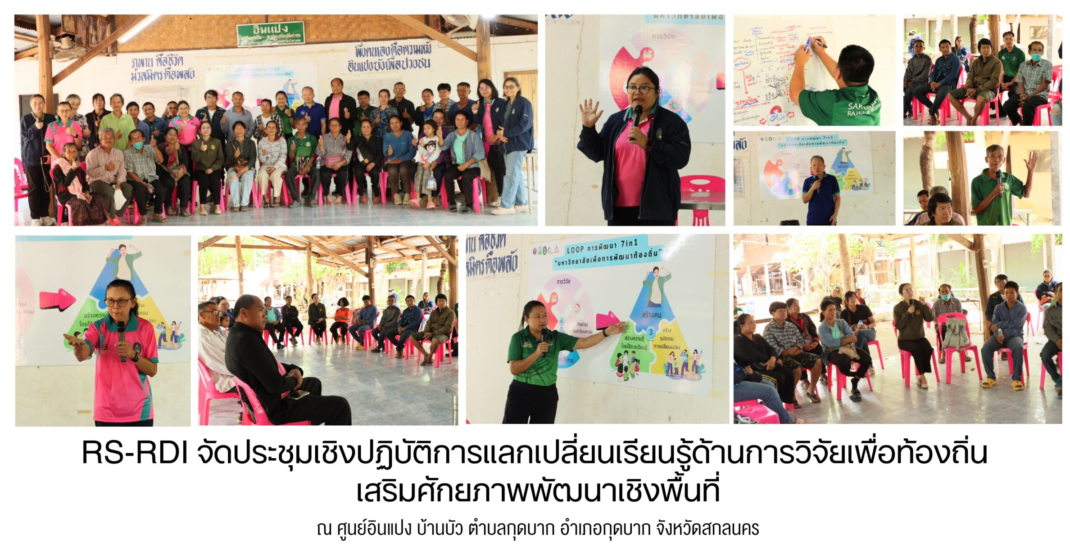
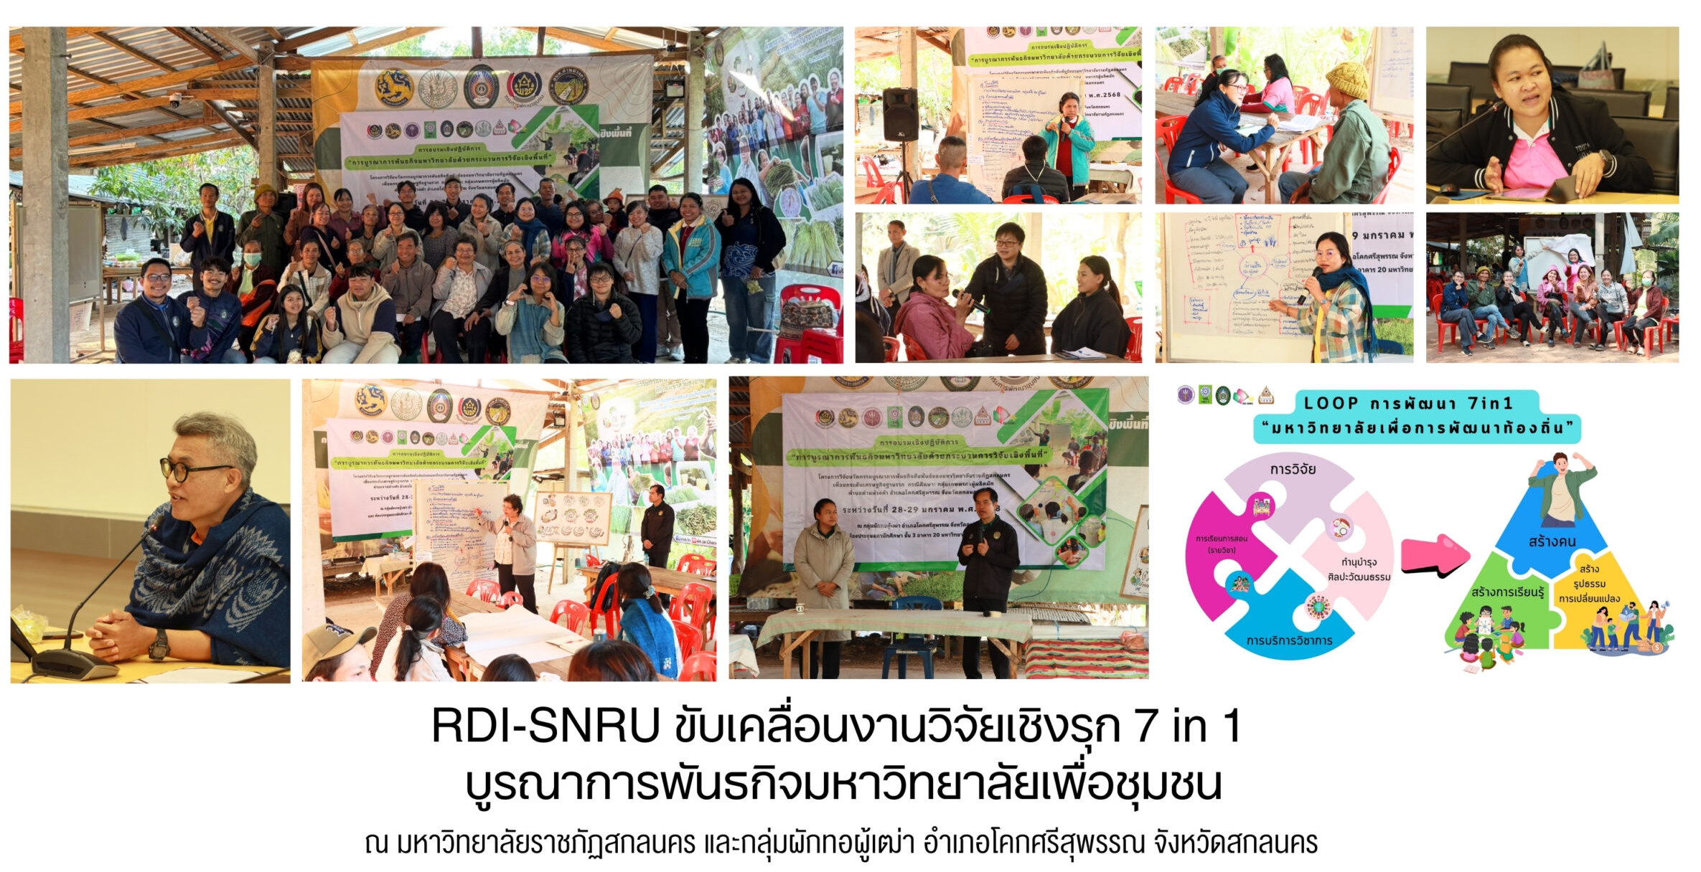
ประเด็นความเสี่ยงที่ 3 การบริหารงานวิจัยที่มีศักยภาพไม่เพียงพอในการตอบสนองต่อความต้องการการพัฒนาเชิงพื้นที่
กลยุทธ์/แนวทางจัดการความเสี่ยง
1. พัฒนากลยุทธ์ที่เน้นการบูรณาการงานวิจัยหรือบริการวิชาการกับความต้องการของพื้นที่
โครงการพัฒนาระบบประเมินผลการปฏิบัติราชการให้สอดคล้องกับการเป็นมหาวิทยาลัยเชิงพื้นที่ ปีงบประมาณ 2568 (แผนงาน พัฒนาระบบบริหารงานบุคลากรเชิงรุกสู่การพลิกโฉมมหาวิทยาลัย “กลุ่มการพัฒนาชุมชนท้องถิ่นหรือชุมชนอื่น” (กลุ่ม 3)) (สถาบันวิจัยและพัฒนา) - กำหนดแผนการดำเนินงาน พัฒนาบุคลากรเชิงพื้นที่ - ประสานงานกับชุมชน/หน่วยงานเพื่อจัดเตรียมพื้นที่
2. จัดหาทรัพยากรเสริม เช่น งบประมาณหรือการฝึกอบรมบุคลากร
โครงการการพัฒนาศักยภาพบุคลากรด้านการวิจัยและบริการวิชาการเพื่อพัฒนาเชิงพื้นที่ ปีงบประมาณ 2568 (งบยุทธศาสตร์) (สถาบันวิจัยและพัฒนา) - จัดเตรียม (ร่าง) กำหนดการร่วมกับวิทยากร - จัดเตรียมแบบข้อเสนอโครงการของแหล่นทุนที่เกี่ยวข้องกับงานพัฒนาเชิงพื้นที่
3. หลักสูตรการพัฒนานักวิจัยเพื่อท้องถิ่น
โครงการวิจัยนวัตกรรมบูรณาการพันธกิจสัมพันธ์ของมหาวิทยาลัยราชภัฏสกลนครเพื่อยกระดับเศรษฐกิจฐานราก กรณีศึกษา: กลุ่มเกษตรกรผู้ผลิตผัก ตำบลด่านม่วงคำ อำเภอโคกศรีสุพรรณ จังหวัดสกลนคร (วช.) (สถาบันวิจัยและพัฒนา) : การพัฒนางานวิจัยเชิงพื้นที่ ภายใต้แนวคิด 7 in 1 ที่มุ่งบูรณาการพันธกิจของมหาวิทยาลัยกับชุมชน โดยนำนักวิจัย อาจารย์ และนักศึกษาวิศวกรสังคม ลงพื้นที่ร่วมกับชุมชนอย่างใกล้ชิด ตั้งแต่การเรียนรู้บริบท การกำหนดโจทย์วิจัย ไปจนถึงการสร้างผลลัพธ์ที่เป็นรูปธรรม
ระยะเวลา :
ตุลาคม 2567 – กันยายน 2568
ผู้กำกับดูแล :
ผศ.ดร.ก้องภพ ชาอามาตย์
รองอธิการบดีด้านวิจัย นวัตกรรม
และถ่ายทอดเทคโนโลยี
ผู้รับผิดชอบ:
1. ผศ.ดร.สาคร อินทะชัย
ผู้อำนวยการสถาบันวิจัยและพัฒนา
2. อาจารย์อรอนงค์ ขันเดช
รองผู้อำนวยการสถาบันวิจัยและพัฒนา
ระดับความเสี่ยงสูงมาก
15 (สูงมาก)
(โอกาส 3 × ผลกระทบ 5)
P.39

Slide 18
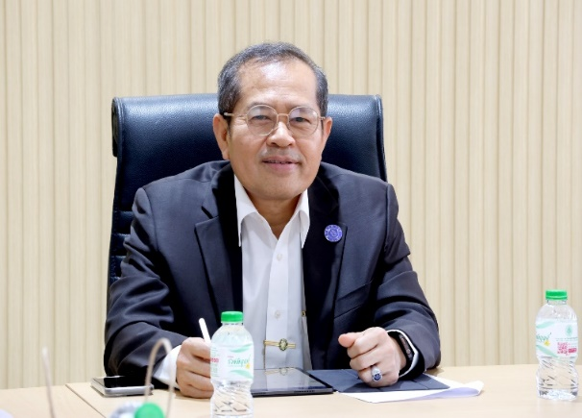
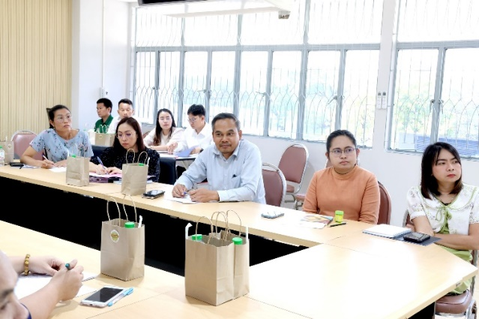
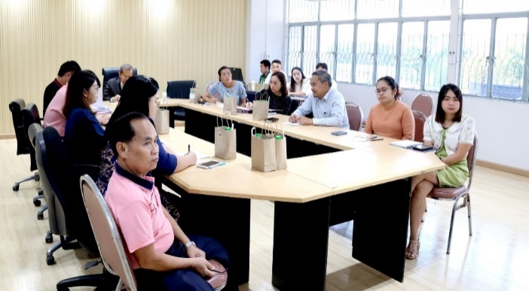
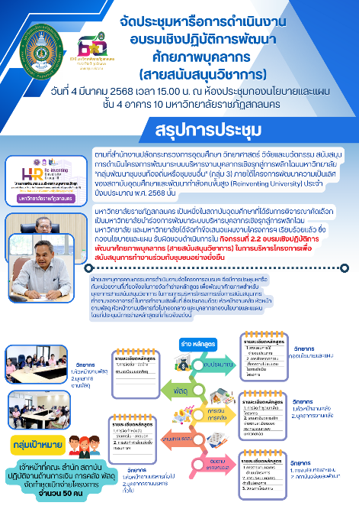
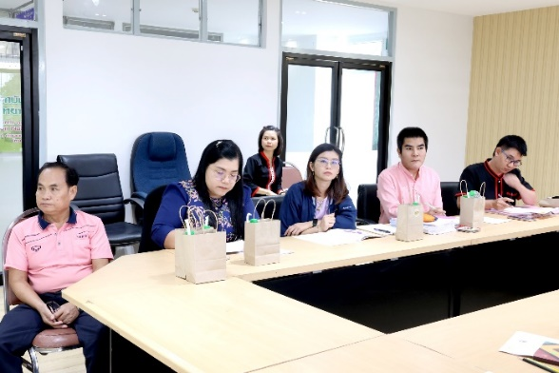
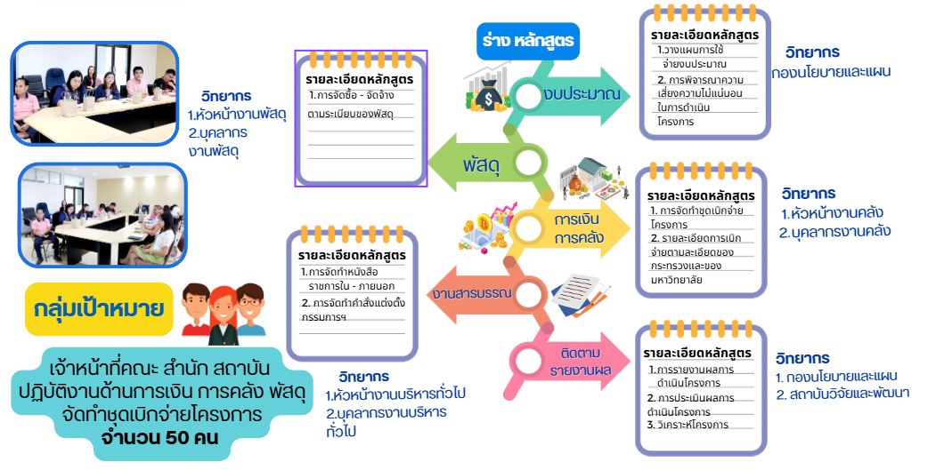
ประเด็นความเสี่ยงที่ 4 เงินงบประมาณโครงการยุทธศาสตร์มหาวิทยาลัยราชภัฏเพื่อการพัฒนาท้องถิ่นมีแนวโน้มลดลง
กลยุทธ์/แนวทางจัดการความเสี่ยง
1. จัดประชุมชี้แจงบุคลากรที่เกี่ยวข้องเพื่อเข้าใจขั้นตอนและแนวทางการจัดสรรงบประมาณของสำนักงานงบประมาณ โครงการพัฒนาทักษะสมรรถนะให้บุคลากรมีความรู้ วิธีการกระบวนการปฏิบัติงานเชิงพื้นที่ (กองนโยบายและแผน)
ระยะเวลา :
ต.ค.67 – ก.ย. 68
ผู้กำกับดูแล :
1. รองอธิการบดีด้านวางแผนยุทธศาสตร์ นวัตกรรมและพันธกิจสากล
2. รองอธิการบดีด้านวิจัย นวัตกรรมและถ่ายทอดเทคโนโลยี
ผู้รับผิดชอบ:
1. ผู้อำนวยการสถาบันวิจัยฯ
2. รองผู้อำนวยการสถาบันวิจัยฯ
(อาจารย์อรอนงค์ ขันเดช)
3. หัวหน้างานวิจัยและ
บริการวิชาการ
4. ผู้อำนวยการสำนักงานอธิการบดี
5. ผู้อำนวยการกองนโยบาย
และแผน
ตามที่สำนักงานปลัดกระทรวงการอุดมศึกษา วิทยาศาสตร์ วิจัยและนวัตกรรม สนับสนุนการดำเนินโครงการพัฒนาระบบบริหารงานบุคลากรเชิงรุกสู่การพลิกโฉมมหาวิทยาลัย “กลุ่มพัฒนาชุมชนท้องถิ่นหรือชุมชนอื่น” (กลุ่ม 3) ภายใต้โครงการพัฒนาความเป็นเลิศของสถาบันอุดมศึกษาและพัฒนากำลังคนขั้นสูง (Reinventing University) ประจำปีงบประมาณ พ.ศ. 2568 นั้น
มหาวิทยาลัยราชภัฏสกลนคร เป็นหนึ่งในสถาบันอุดมศึกษาที่ได้รับการพิจารณาคัดเลือกเป็นมหาวิทยาลัยนำร่องการพัฒนาระบบบริหารบุคลากรเชิงรุกสู่การพลิกโฉมมหาวิทยาลัย และมหาวิทยาลัยได้จัดทำข้อเสนอแผนงานโครงการฯ เรียบร้อยแล้ว
ซึ่งกองนโยบายและแผน รับผิดชอบดำเนินการใน กิจกรรมที่ 2.2 อบรมเชิงปฏิบัติการพัฒนาศักยภาพบุคลากร (สายสนับสนุนวิชาการ) ในการบริหารโครงการเพื่อสนับสนุนการทำงานร่วมกับชุมชนอย่างยั่งยืน
ร่าง 4 หลักสูตร
วันที่ 4 มีนาคม 2568 เวลา 15.00 น. ณ ห้องประชุมกองนโยบายและแผน ชั้น 4 อาคาร 10 มหาวิทยาลัยราชภัฏสกลนคร จัดประชุมหารือการดำเนินงานอบรมเชิงปฏิบัติการพัฒนาศักยภาพบุคลากร (สายสนับสนุนวิชาการ) ฝ่ายเลขานุการคณะกรรมการดำเนินงานจัดโครงการอบรมฯ
จึงมีการประชุมหารือกับหน่วยงานที่เกี่ยวข้องในการจัดทำร่างหลักสูตร เพื่อพัฒนาศักยภาพสำหรับบุคลากรสายสนับสนุนวิชาการ ในการการบริหารโครงการเพื่อการสนับสนุนการทำงานของอาจารย์ ในการทำงานเชิงพื้นที่ ซึ่งประกอบด้วย หัวหน้างานคลัง หัวหน้างานพัสดุ หัวหน้างานบริหารทั่วไปกองกลาง และบุคลากรกองนโยบายและแแผน โดยที่ประชุมมีการร่างหลักสูตรที่เกี่ยวข้องดังนี้
ระดับความเสี่ยงสูงมาก
16 (สูงมาก)
(โอกาส 4 × ผลกระทบ 4)
P.40 - 41

Slide 19
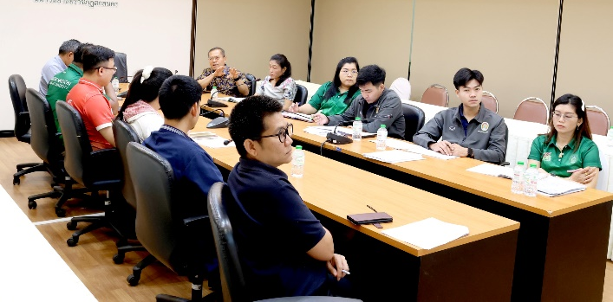
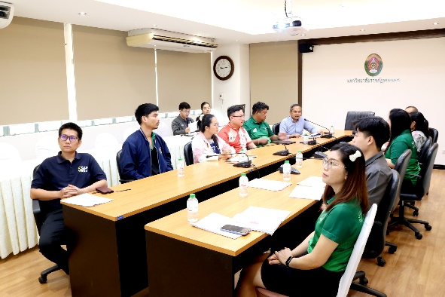
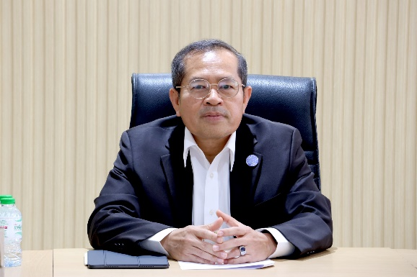
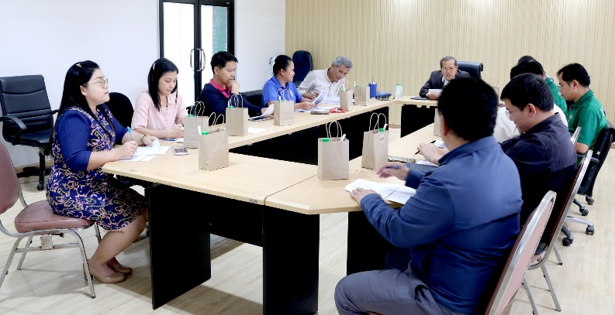
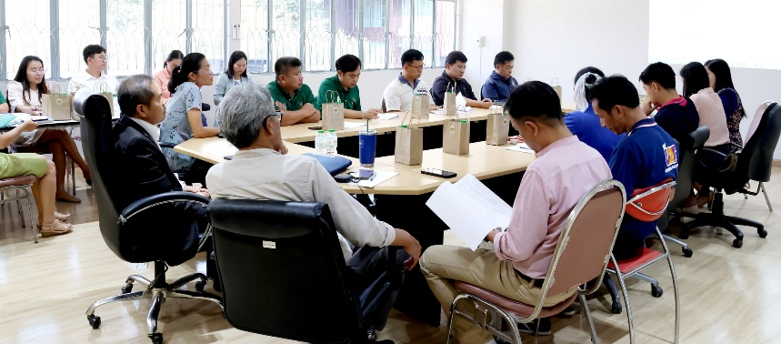
ประเด็นความเสี่ยงที่ 4 เงินงบประมาณโครงการยุทธศาสตร์มหาวิทยาลัยราชภัฏเพื่อการพัฒนาท้องถิ่นมีแนวโน้มลดลง (ต่อ)
กลยุทธ์/แนวทางจัดการความเสี่ยง
2.พัฒนาศักยภาพของบุคลากรมหาวิทยาลัยราชภัฏสกลนคร ให้มีทักษะและสมรรถนะที่เหมาะสมในการปฏิบัติงานเชิงพื้นที่
อบรมเชิงปฏิบัติการพัฒนาศักยภาพบุคลากร (สายวิชาการ) เชิงพื้นที่มุ่งเน้นเสริมทักษะและสมรรถนะสำหรับการทำงานร่วมกับชุมชนอย่างยั่งยืน (สถาบันวิจัยและพัฒนา)
แผนการดำเนินงาน
อบรมเชิงปฏิบัติการพัฒนาศักยภาพบุคลากร (สายวิชาการ)
ระยะเวลา :
ต.ค.67 – ก.ย. 68
ผู้กำกับดูแล :
1. รองอธิการบดีด้านวางแผนยุทธศาสตร์ นวัตกรรมและพันธกิจสากล
2. รองอธิการบดีด้านวิจัย นวัตกรรมและถ่ายทอดเทคโนโลยี
ผู้รับผิดชอบ:
1. ผู้อำนวยการสถาบันวิจัยฯ
2. รองผู้อำนวยการสถาบันวิจัยฯ
(อาจารย์อรอนงค์ ขันเดช)
3. หัวหน้างานวิจัยและ
บริการวิชาการ
4. ผู้อำนวยการสำนักงานอธิการบดี
5. ผู้อำนวยการกองนโยบาย
และแผน
ระยะเวลา | กิจกรรม
มี.ค. 68 | แต่งตั้งคณะกรรมการจากทุกคณะ สำนัก สถาบัน เพื่อกำหนดเกณฑ์คัดเลือกบุคลากรเข้าร่วมการพัฒนาศักยภาพ
 | ประเมินศักยภาพบุคลากรสายวิชาการและสายสนับสนุน เพื่อจัดกลุ่มพัฒนาตามหลักสูตร
มี.ค. – เม.ย. 68 | ออกแบบและพัฒนาหลักสูตรการพัฒนาเชิงพื้นที่
พ.ค. 68 | อบรมเชิงปฏิบัติการเพื่อพัฒนาศักยภาพของบุคลากรในการดำเนินงานเชิงพื้นที่ ใช้หลักสูตรเพื่อจัดอบรมปฏิบัติการ พื้นที่ 1,2,3
มิ.ย. 68 | อบรมเชิงปฏิบัติการพัฒนาข้อเสนอโครงการและถอดบทเรียน
มิ.ย. – ก.ค. 68 | จัดทำคู่มือการปฏิบัติงานเชิงพื้นที่ : เน้นกระบวนการออกแบบโครงการร่วมกับชุมชน
ส.ค. – ก.ย. 68 | ประเมินและสรุปผลการดำเนินงาน
วันอังคารที่ 4 มีนาคม พ.ศ. 2568 เวลา 13.30 น. กองนโยบายและแผน จัดประชุมหารือการดำเนินงานอบรมเชิงปฏิบัติการพัฒนาศักยภาพบุคลากร (สายวิชาการ) บริหารจัดการโครงการเพื่อสนับสนุนการทำงานร่วมกับชุมชนอย่างยั่งยืน ณ ห้องประชุมกองนโยบายและแผน ชั้น 4 อาคาร 10 มหาวิทยาลัยราชภัฏสกลนคร โดย ศาสตราจารย์ ดร.ทศวรรษ สีตะวัน รองอธิการบดี เป็นประธานการประชุม ร่วมกับคณะกรรมการเพื่อหารือการดำเนินงานอบรมเชิงปฏิบัติการพัฒนาศักยภาพบุคลากร (สายวิชาการ) บริหารจัดการโครงการเพื่อสนับสนุนการทำงานร่วมกับชุมชนอย่างยั่งยืน ตามที่สำนักงานปลัดกระทรวงการอุดมศึกษา วิทยาศาสตร์ วิจัยและนวัตกรรม สนับสนุนการดำเนินโครงการพัฒนาระบบบริหารงานบุคลากรเชิงรุก สู่การพลิกโฉมมหาวิทยาลัย “กลุ่มพัฒนาชุมชนท้องถิ่นหรือชุมชนอื่น” (กลุ่ม 3) ภายใต้โครงการพัฒนาความเป็นเลิศของสถาบันอุดมศึกษาและพัฒนากำลังคนขั้นสูง (Reinventing University) ประจำปีงบประมาณ พ.ศ. 2568 ฯลฯ ซึ่งมีแผนการดำเนินดังนี้
P.40 - 41
ระดับความเสี่ยงสูงมาก
16 (สูงมาก)
(โอกาส 4 × ผลกระทบ 4)

Slide 20
ระเบียบวาระที่ 5 เรื่องเสนอเพื่อพิจารณา
ทบทวนแผนบริหารความเสี่ยง มหาวิทยาลัยราชภัฏสกลนคร ประจำปีงบประมาณ พ.ศ. 2568
รอบ 6 เดือน ( 1 ตุลาคม 2567 – 31 มีนาคม 2568)
ตามมาตรฐานการบริหารจัดการความเสี่ยงสำหรับหน่วยงานของรัฐ กรมบัญชีกลาง กระทรวงการคลัง ข้อ 2.7 หน่วยงานต้องมีการติดตามประเมินผลการบริหารจัดการความเสี่ยง และทบทวนแผนบริหารความเสี่ยงอย่างสม่ำเสมอ ขอให้หน่วยงานของรัฐต้องมีการทบทวนแผนบริหารความเสี่ยง นั้น
ในการนี้ มหาวิทยาลัย ได้จัดส่งแผนบริหารความเสี่ยง ประจำปีงบประมาณ พ.ศ. 2568 ให้คณะ สำนัก สถาบัน เพื่อให้พิจารณาทบทวนปัจจัยเสี่ยง กลยุทธ์หรือวิธีการจัดการความเสี่ยง, โครงการ/กิจกรรม ดังกล่าวเรียบร้อยแล้ว
ฝ่ายเลขานุการคณะกรรมการฯ จึงขอสรุปผลการทบทวนแผนบริหารความเสี่ยง มหาวิทยาลัยราชภัฏสกลนคร ประจำปีงบประมาณ พ.ศ. 2568(รอบ 6 เดือน) ตามที่หน่วยงานคณะ สำนัก สถาบัน ได้ทบทวนแผนบริหารความเสี่ยงฯ ดังนี้
P.42 - 43

Slide 21
ระเบียบวาระที่ 5 เรื่องเสนอเพื่อพิจารณา
ความเสี่ยง | ผลการทบทวนแผนบริหารความเสี่ยงมหาวิทยาลัยราชภัฏสกลนคร รอบ 6 เดือน
 | ปรับชื่อความเสี่ยงให้สอดคล้องกับบริบท | ปรับปัจจัยเสี่ยง | ปรับกลยุทธ์แนวทางการบริหารความเสี่ยง
1. การถูกโจมตีเครื่องแม่ข่าย (Server) ทำให้ไม่สามารถให้บริการได้ (Denial of Service-Dos) | คงเดิม |  | (เดิม) บริหารจัดการสัญญา Maintenance ให้เหมาะสมเพื่อให้ได้ข้อมูลเกี่ยวกับ site ที่ทำการโจมตี Dos ที่ใหม่อยู่เสมอ (ใหม่) บริหารจัดการสัญญา Maintenance และระบบวงจรสื่อสารสำรองให้เหมาะสมเพื่อให้บริการระบบอินเทอร์เน็ตและระบบสารสนเทศได้อย่างต่อเนื่องและมีประสิทธิภาพ
2. การพัฒนาปัญญาประดิษฐ์ (AI) ที่เข้ามาทดแทนตำแหน่งงานในตลาดแรงงาน | คงเดิม | (เดิม) ปัจจัยเสี่ยงที่ 1 : ปัญญาประดิษฐ์ (AI) มีการพัฒนาอย่างรวดเร็วกว่าองค์ความรู้ของอาจารย์ (ใหม่) ปัจจัยเสี่ยงที่ 1 : อาจารย์ และนักศึกษา ไม่สามารถปรับตัวได้ทันตามการเปลี่ยนแปลงของเทคโนโลยี | (เดิม) 1. พัฒนาทักษะอาจารย์ผู้สอน ความรู้เฉพาะด้าน AI เช่น จัดอบรมระยะสั้นหรือเวิร์กชอปที่ครอบคลุมหัวข้อสำคัญ เช่น Machine Learning, Natural Language Processing (NLP), และ AI Ethics (ใหม่) 1. พัฒนาทักษะอาจารย์ และนักศึกษา ให้พร้อมสำหรับงานที่ AI ทำแทนไม่ได้ เช่น ทักษะความเป็นผู้ประกอบการสร้างธุรกิจ/นวัตกรรมใหม่ หรือบูรณาการหลายศาสตร์เพื่อแก้ปัญหาที่ยุ่งยาก
3. การบริหารจัดการงานวิจัยที่มีศักยภาพไม่เพียงพอในการตอบสนองต่อความต้องการ การพัฒนาเชิงพื้นที่ | บุคลากร/นักวิจัยมีศักยภาพไม่เพียงพอต่อการพัฒนาเชิงพื้นที่
4. เงินงบประมาณโครงการยุทธศาสตร์ราชภัฏเพื่อการพัฒนาท้องถิ่นมีแนวโน้มลดลง | เงิน งบประมาณโครงการยุทธศาสตร์มหาวิทยาลัยราชภัฏเพื่อการพัฒนาท้องถิ่นมีแนวโน้มลดลง
P.42 - 43

Slide 22
ความเสี่ยง 1 : การถูกโจมตีเครื่องแม่ข่าย (Server) ทำให้ไม่สามารถให้บริการได้
ความเสี่ยง (1) | ปัจจัยความเสี่ยง/สาเหตุความเสี่ยง (2) | แหล่งที่มา (3) |  | กลยุทธ์/แนวทาง การจัดการความเสี่ยง (4) | โครงการ/กิจกรรม (5) | งบประมาณ (บาท) (6) | ระยะเวลา ผู้กำกับดูแล/ ผู้รับผิดชอบ (7)
 |  | ภายใน | ภาย นอก
1. การถูกโจมตีเครื่องแม่ข่าย (Server) ทำให้ไม่สามารถให้บริการได้ | 1. โปรแกรมหรือข้อมูลถูกทำลาย |  |  | จัดทำแผนรับมือเหตุภัยคุกคามทางไซเบอร์ โดยทำการ Monitor จราจรของระบบเครือข่ายอย่างสม่ำเสมอเพื่อให้สามารถ Blocked การโจมตีได้ทัน | โครงการจัดหาอุปกรณ์รักษาความปลอดภัย Firewall (Next Generation Firewall) | 2,000,000 | ระยะเวลา : 1 ต.ค. 67 – 30 ก.ย. 68 ผู้กำกับดูแล : ผู้อำนวยการสำนักวิทยบริการและเทคโนโลยี ผู้รับผิดชอบ: 1. หัวหน้างานพัฒนาเทคโนโลยีเครือข่ายและโครงสร้างพื้นฐาน 2. หัวหน้างานพัฒนาระบบสารสนเทศ
 | 2. ไม่สามารถเรียกใช้โปรแกรมหรือระบบงานได้ตามปกติ |  |  | ติดตาม Update ฐานข้อมูล Black list ของ Domain ที่เข้าข่ายเป็น Spammer อย่างสม่ำเสมอ | โครงการบริหารความมั่นคงของข้อมูลและการจัดการความเสี่ยง | 100,000
 | 3. การถูกขโมยข้อมูล |  |  | 1. สำรองข้อมูลระบบและสำรองฐานข้อมูลอย่างสม่ำเสมอ (แผนรองรับถานการณ์ฉุกเฉิน ปรับปรุงปี 2566) 2. บริหารจัดการสัญญา Maintenance ให้เหมาะสมเพื่อให้ได้ข้อมูลเกี่ยวกับ site ที่ทำการโจมตี Dos ที่ใหม่อยู่เสมอ 2. บริหารจัดการสัญญา Maintenance และระบบวงจรสื่อสารสำรองให้เหมาะสมเพื่อให้บริการระบบอินเทอร์เน็ตและระบบสารสนเทศได้อย่างต่อเนื่องและมีประสิทธิภาพ | โครงการเช่าวงจรอินเทอร์เน็ตเพื่อทำระบบวงจรสื่อสารสำรอง (Backup Link) | 240,000
ปรับกลยุทธ์ใหม่
P.45 - 49

Slide 23
ความเสี่ยง 2 : การพัฒนาปัญญาประดิษฐ์ที่เข้ามาทดแทนตำแหน่งงานในตลาดแรงงาน
ความเสี่ยง (1) | ปัจจัยความเสี่ยง/สาเหตุความเสี่ยง (2) | แหล่งที่มา (3) |  | กลยุทธ์/แนวทาง การจัดการความเสี่ยง (4) | โครงการ/กิจกรรม (5) | งบประมาณ (6) | ระยะเวลา ผู้กำกับดูแล/ ผู้รับผิดชอบ (7)
 |  | ภายใน | ภายนอก
2. การพัฒนาปัญญาประดิษฐ์ที่เข้ามาทดแทนตำแหน่งงานในตลาดแรงงาน | ปัญญาประดิษฐ์ (AI) มีการพัฒนาอย่างรวดเร็วกว่าองค์ความรู้ของอาจารย์ 1. อาจารย์ และนักศึกษา ไม่สามารถปรับตัวได้ทันตามการเปลี่ยนแปลงของเทคโนโลยี |  |  | 1. พัฒนาทักษะอาจารย์ผู้สอน ความรู้เฉพาะด้าน AI เช่น จัดอบรมระยะสั้นหรือเวิร์กชอปที่ครอบคลุมหัวข้อสำคัญ เช่น Machine Learning, Natural Language Processing (NLP), และ AI Ethics 1. พัฒนาทักษะอาจารย์ และนักศึกษา ให้พร้อมสำหรับงานที่ AI ทำแทนไม่ได้ เช่น ทักษะความเป็นผู้ประกอบการสร้างธุรกิจ/นวัตกรรมใหม่ หรือบูรณาการหลายศาสตร์เพื่อแก้ปัญหาที่ยุ่งยาก | 1. โครงการพัฒนาอาจารย์มหาวิทยาลัยราชภัฏสกลนคร (สำนักส่งเสริมวิชาการ) 2. โครงการพัฒนาทักษะในศตวรรษที่ 21 สำหรับนักศึกษา ในหัวข้อ “AI Make Money” สามารถสร้างรายได้จริงผ่านโซเชียลมีเดียเพื่อให้นักศึกษาได้เรียนรู้พัฒนาการของ AI (คณะวิทยาการจัดการ) 3.โครงการพัฒนาศักยภาพนักศึกษาและทักษะการเรียนรู้ในศตวรรษที่ 21 (คณะมนุษยศาสตร์ฯ) 4. กิจกรรมอบรมการออกแบบสื่อดิจิทัลเพื่อการโฆษณาสินค้า (คณะวิทยาศาสตร์ฯ) 5. เตรียมความพร้อมในการใช้โปรแกรม Microsoft Excel และ Canva เพื่อเพิ่มประสิทธิภาพการเรียนรู้ด้านการคำนวณและการนำเสนองาน (คณะเทคโนโลยีการเกษตร) | 250,000 129,150 692,925 - - - | ระยะเวลา : 1 ต.ค. 67 – 30 ก.ย. 68 ผู้กำกับดูแล : 1. รองอธิการบดี ด้านวิชาการ ผู้รับผิดชอบ: 1. คณบดีทุกคณะ 2. ผู้อำนวยการสำนักส่งเสริมวิชาการและงานทะเบียน
ปรับปัจจัยเสี่ยงและกลยุทธ์การจัดการความเสี่ยงให้เข้ากับบริบทที่หน่วยงานดำเนินการในปัจจุบัน
P.50 - 55

Slide 24
ความเสี่ยง 2 : การพัฒนาปัญญาประดิษฐ์ที่เข้ามาทดแทนตำแหน่งงานในตลาดแรงงาน (ต่อ)
P. 42 - 44
ความเสี่ยง (1) | ปัจจัยความเสี่ยง/สาเหตุความเสี่ยง (2) | แหล่งที่มา (3) |  | กลยุทธ์/แนวทาง การจัดการความเสี่ยง (4) | โครงการ/กิจกรรม (5) | งบประมาณ (6) | ระยะเวลา ผู้กำกับดูแล/ ผู้รับผิดชอบ (7)
 |  | ภายใน | ภายนอก
2. การพัฒนาปัญญาประดิษฐ์ที่เข้ามาทดแทนตำแหน่งงานในตลาดแรงงาน | 2. อาจารย์ นักศึกษา ไม่สามารถใช้ปัญญาประดิษฐ์ (AI) ได้อย่างมีประสิทธิภาพ |  |  | 2. การพัฒนาการจัดการศึกษาเพื่อสร้างทักษะทางสังคมและทักษะเชิงสมรรถนะโดยใช้ชุมชนเป็นฐาน เพื่อให้นักศึกษาและบุคลากรนำทักษะจากกระบวนการวิศวกรสังคมไปใช้ในการทำงานร่วมกับชุมชน | โครงการพัฒนา Soft Skills ให้กับนักศึกษาด้วยกระบวนการวิศวกรสังคม มหาวิทยาลัยราชภัฏสกลนคร | 1,192,850 | กองพัฒนานักศึกษา
 |  |  |  | 3. การสร้างความตระหนักรู้และจริยธรรมเกี่ยวกับ AI - ปลูกฝังให้อาจารย์และผู้เรียนเข้าใจข้อจำกัดและผลกระทบของการใช้ AI เสริมสร้างความรับผิดชอบในการใช้ AI | โครงการบรรยายพิเศษ "AI ไม่ใช่ทุกอย่าง ถ้าไม่ใช้ AI ทำอะไรไม่ได้หลายอย่าง และจริยธรรมเกี่ยวกับการใช้ AI " | 28,000 | สำนักส่งเสริมวิชาการและงานทะเบียน
P.50 - 55

Slide 25
ความเสี่ยง 3 : บุคลากร/นักวิจัยมีศักยภาพไม่เพียงพอต่อการพัฒนาเชิงพื้นที่
ความเสี่ยง (1) | ปัจจัยความเสี่ยง/สาเหตุความเสี่ยง (2) | แหล่งที่มา (3) |  | กลยุทธ์/แนวทาง การจัดการความเสี่ยง (4) | โครงการ/กิจกรรม (5) | งบประมาณ (6) | ระยะเวลา ผู้กำกับดูแล/ ผู้รับผิดชอบ (7)
 |  | ภายใน | ภาย นอก
3. การบริหารจัดการงานวิจัยที่มีศักยภาพไม่เพียงพอในการตอบสนองต่อความต้องการ การพัฒนาเชิงพื้นที่ 3. บุคลากร/นักวิจัยมีศักยภาพไม่เพียงพอต่อการพัฒนาเชิงพื้นที่ | 1. การขาดการเชื่อมโยงงานวิจัยกับความต้องการ ของพื้นที่ |  | ✓ | 1. พัฒนากลยุทธ์ที่เน้นการบูรณาการงานวิจัยกับความต้องการของพื้นที่ | 1. โครงการพัฒนาระบบประเมินผลการปฏิบัติราชการให้สอดคล้องกับการเป็นมหาวิทยาลัยเชิงพื้นที่ ปีงบประมาณ 2568 (แผนงาน - พัฒนาระบบบริหารงานบุคลากรเชิงรุกสู่การพลิกโฉมมหาวิทยาลัย “กลุ่มการพัฒนาชุมชนท้องถิ่นหรือชุมชนอื่น” (กลุ่ม 3)) | 601,800 | ระยะเวลา : 1 ต.ค. 67 – 30 ก.ย. 68 ผู้กำกับดูแล : รองอธิการบดีด้านวิจัย ผู้รับผิดชอบ: 1. ผู้อำนวยการสถาบันวิจัยและพัฒนา 2. อ.อรอนงค์ ขันเดช รองผู้อำนวยการสถาบันวิจัยและพัฒนา
 | 2. การวางแผนที่ไม่สอดคล้องกับความต้องการของพื้นที่ | ✓
 | 3. ขาดระบบติดตามและประเมินผลที่ชัดเจน | ✓
 | 4. ขาดกลยุทธ์หรือแนวทางที่ชัดเจนในการ บริหารจัดการ | ✓
 | 5. การบริหารจัดการที่ขาดการบูรณาการ ระหว่างหน่วยงาน |  | ✓
 | 6. ข้อจำกัดด้านทรัพยากร เช่น บุคลากร งบประมาณ หรือเทคโนโลยี | ✓ |  | 2. จัดหาทรัพยากรเสริม เช่น งบประมาณหรือการฝึกอบรมบุคลากร | 2. โครงการการพัฒนาศักยภาพบุคลากรด้านการวิจัยและบริการวิชาการเพื่อพัฒนาเชิงพื้นที่ ปีงบประมาณ 2568 (งบยุทธศาสตร์) | 500,000
 | 7. การสื่อสารระหว่างมหาวิทยาลัยและชุมชนที่ไม่เพียงพอ |  | ✓ | 3. สร้างแพลตฟอร์มการสื่อสารระหว่างมหาวิทยาลัยและชุมชน | 3. โครงการวิจัยนวัตกรรมบูรณาการพันธกิจสัมพันธ์ของมหาวิทยาลัยราชภัฏสกลนครเพื่อยกระดับเศรษฐกิจฐานราก กรณีศึกษา: กลุ่มเกษตรกรผู้ผลิตผัก ตำบลด่านม่วงคำ อำเภอโคกศรีสุพรรณ จังหวัดสกลนคร (วช.) | 300,000
ปรับชื่อ
ความเสี่ยง
P.56 - 59

Slide 26
ความเสี่ยง 4 : งบประมาณโครงการยุทธศาสตร์มหาวิทยาลัยราชภัฏเพื่อการพัฒนาท้องถิ่นมีแนวโน้มลดลง
ความเสี่ยง (1) | ปัจจัยความเสี่ยง/สาเหตุความเสี่ยง (2) | แหล่งที่มา (3) |  | กลยุทธ์/แนวทาง การจัดการความเสี่ยง (4) | โครงการ/กิจกรรม (5) | งบประมาณ (บาท) (6) | ระยะเวลา ผู้กำกับดูแล/ ผู้รับผิดชอบ (7)
 |  | ภายใน | ภายนอก
4. เงินงบประมาณโครงการ ยุทธศาสตร์ราชภัฏ เพื่อการพัฒนาท้องถิ่นมีแนวโน้มลดลง 4.งบประมาณโครงการยุทธศาสตร์มหาวิทยาลัยราชภัฏเพื่อการพัฒนาท้องถิ่นมีแนวโน้มลดลง | 1. สำนักงบประมาณปรับเปลี่ยนวิธีการเสนอโครงการยุทธศาสตร์ราชภัฏ เพื่อการพัฒนาท้องถิ่น |  |  | จัดประชุมชี้แจงบุคลากรที่เกี่ยวข้องเพื่อเข้าใจขั้นตอนและแนวทางการจัดสรรงบประมาณของสำนักงานงบประมาณ | โครงการพัฒนาทักษะสมรรถนะให้บุคลากรมีความรู้ วิธีการกระบวนการปฏิบัติงานเชิงพื้นที่ | 263,200 | ระยะเวลา : 1 ต.ค. 67 – 30 ก.ย. 68 ผู้กำกับดูแล : 1. รองอธิการบดีด้านวางแผนยุทธศาสตร์ นวัตกรรมและพันธกิจสากล 2. รองอธิการบดีด้านวิจัย นวัตกรรมและถ่ายทอดเทคโนโลยี ผู้รับผิดชอบ: 1. ผู้อำนวยการสถาบันวิจัยฯ 2. รองผู้อำนวยการสถาบันวิจัยฯ (อาจารย์อรอนงค์ ขันเดช) 3. หัวหน้างานวิจัยและ บริการวิชาการ 4. ผู้อำนวยการสำนักงานอธิการบดี 5. ผู้อำนวยการกองนโยบาย และแผน
 | 2. บุคลากรบางท่านยังไม่เคยผ่านการพัฒนาศักยภาพด้านการทำงานเชิงพื้นที่ ทำให้การพัฒนาเชิงพื้นที่ได้ช้า ขาดความต่อเนื่อง องค์ความรู้ เทคโนโลยี หรือนวัตกรรมใช้ประโยชน์ไม่ตรงกลุ่มเป้าหมาย นวัตกรรมพัฒนาความต้องการของอาจารย์แต่ไม่ตรงต่อความต้องการของชุมชน และขาดความเข้าใจในการบริหารจัดการโครงการ |  |  | พัฒนาศักยภาพของบุคลากรมหาวิทยาลัยราชภัฏสกลนคร ให้มีทักษะและสมรรถนะที่เหมาะสมในการปฏิบัติงานเชิงพื้นที่ | อบรมเชิงปฏิบัติการพัฒนาศักยภาพบุคลากร (สายวิชาการ) เชิงพื้นที่มุ่งเน้นเสริมทักษะและสมรรถนะสำหรับการทำงานร่วมกับชุมชนอย่างยั่งยืน | 401,800
ปรับชื่อ
ความเสี่ยง
P.60 - 63

Slide 27

จึงเรียนมาเพื่อโปรดพิจารณา

